Slide 1
最优化之多目标规划

Slide 2
最优化模型
---多目标规划

Slide 3
第四讲 多目标规划方法
多目标规划解的讨论——非劣解
多目标规划及其求解技术简介
    效用最优化模型 罚款模型
    约束模型 目标规划模型
    目标达到法
多目标规划应用实例

Slide 4
多目标规划是数学规划的一个分支。
研究多于一个的目标函数在给定区域上的最优化。又称多目标最优化。通常记为
MOP(multi-objective programming)。
在很多实际问题中，例如经济、管理、军事、科学和工程设计等领域，衡量一个方案的好坏往往难以用一个指标来判断，而需要用多个目标来比较，而这些目标有时不甚协调，甚至是矛盾的。因此有许多学者致力于这方面的研究。
1896年法国经济学家 V. 帕雷托最早研究不可比较目标的优化问题，之后，J.冯·诺伊曼、H.W.库恩、A.W.塔克、A.M.日夫里翁等数学家做了深入的探讨，但是尚未有一个完全令人满意的定义。

Slide 5
求解多目标规划的方法大体上有以下几种：
一种是化多为少的方法 ， 即把多目标化为比较容易求解的单目标或双目标，如主要目标法、线性加权法、理想点法等；
另一种叫分层序列法，即把目标按其重要性给出一个序列，每次都在前一目标最优解集内求下一个目标最优解，直到求出共同的最优解。
对多目标的线性规划除以上方法外还可以适当修正单纯形法来求解；还有一种称为层次分析法，是由美国运筹学家沙旦于70年代提出的，这是一种定性与定量相结合的多目标决策与分析方法，对于目标结构复杂且缺乏必要的数据的情况更为实用。

Slide 6
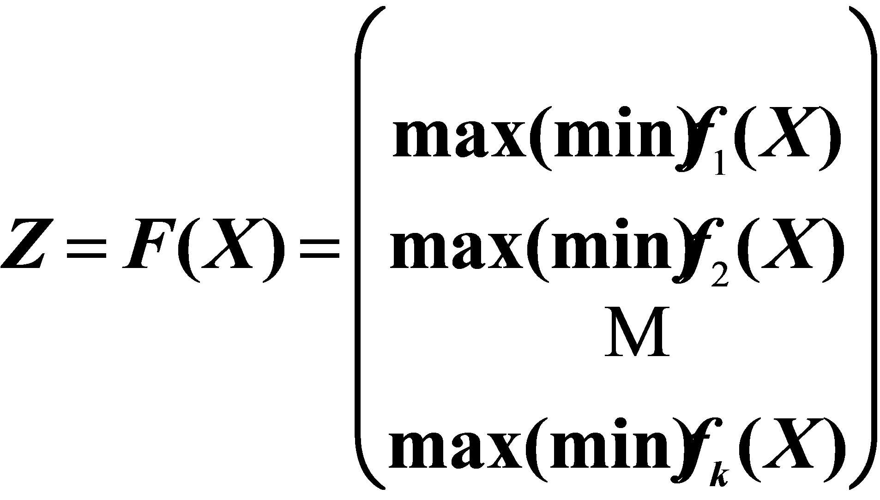
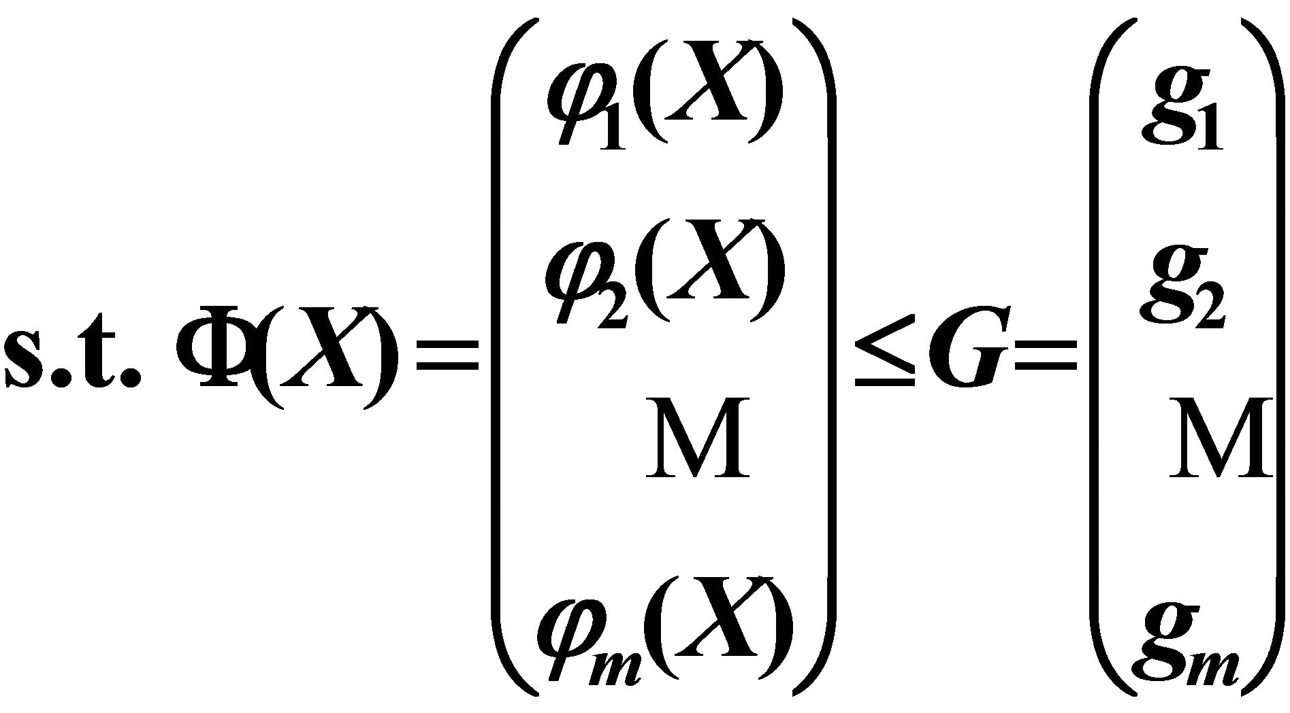
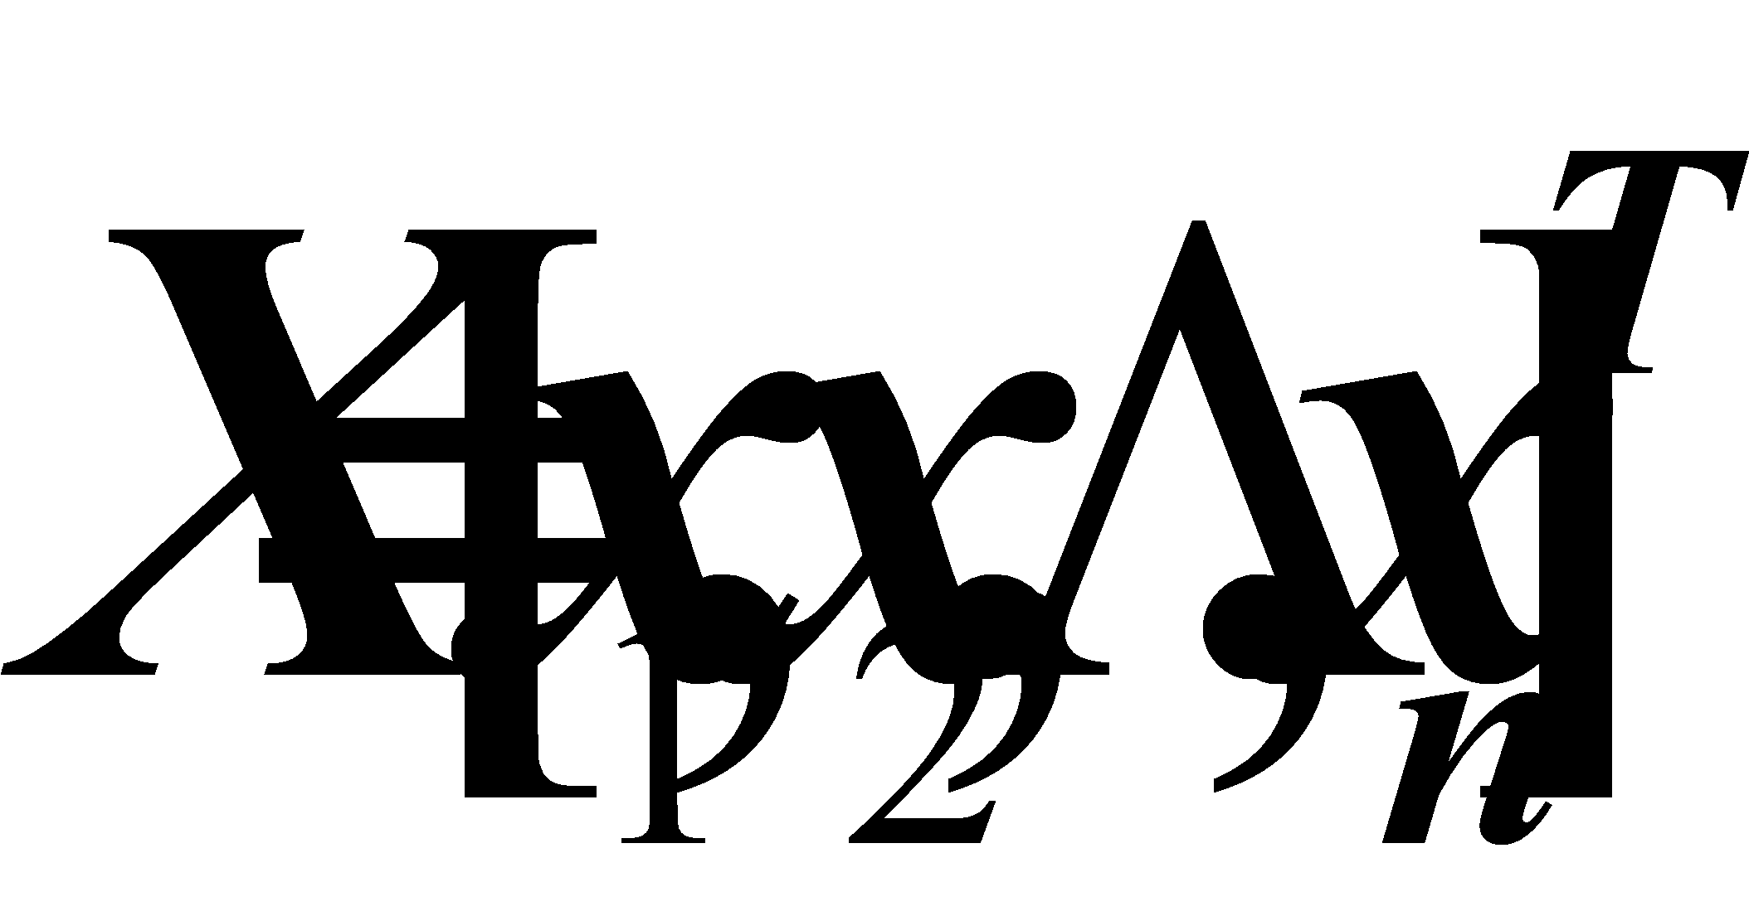
一 多目标规划及其非劣解
多目标规划模型
（一）任何多目标规划问题，都由两个基本部分组成：
（1）两个以上的目标函数；
（2）若干个约束条件。
（二）对于多目标规划问题，可以将其数学模型一般地描写为如下形式：
式中： 为决策变量向量。

Slide 7
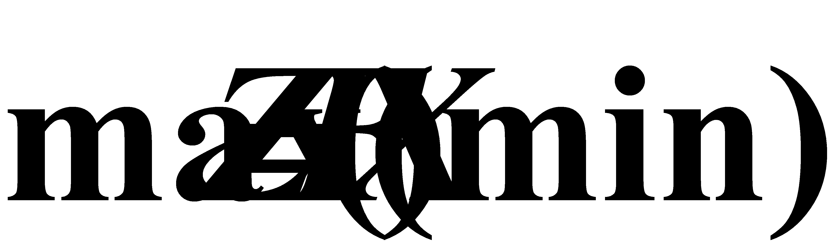
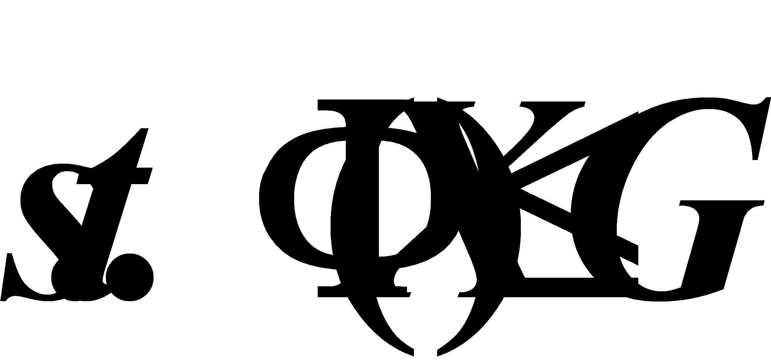
缩写形式：
（1）
（2）
有n个决策变量，k个目标函数， m个约束方程，
则：
Z=F(X) 是k维函数向量，
Φ(X)是m维函数向量；
G是m维常数向量；

Slide 8
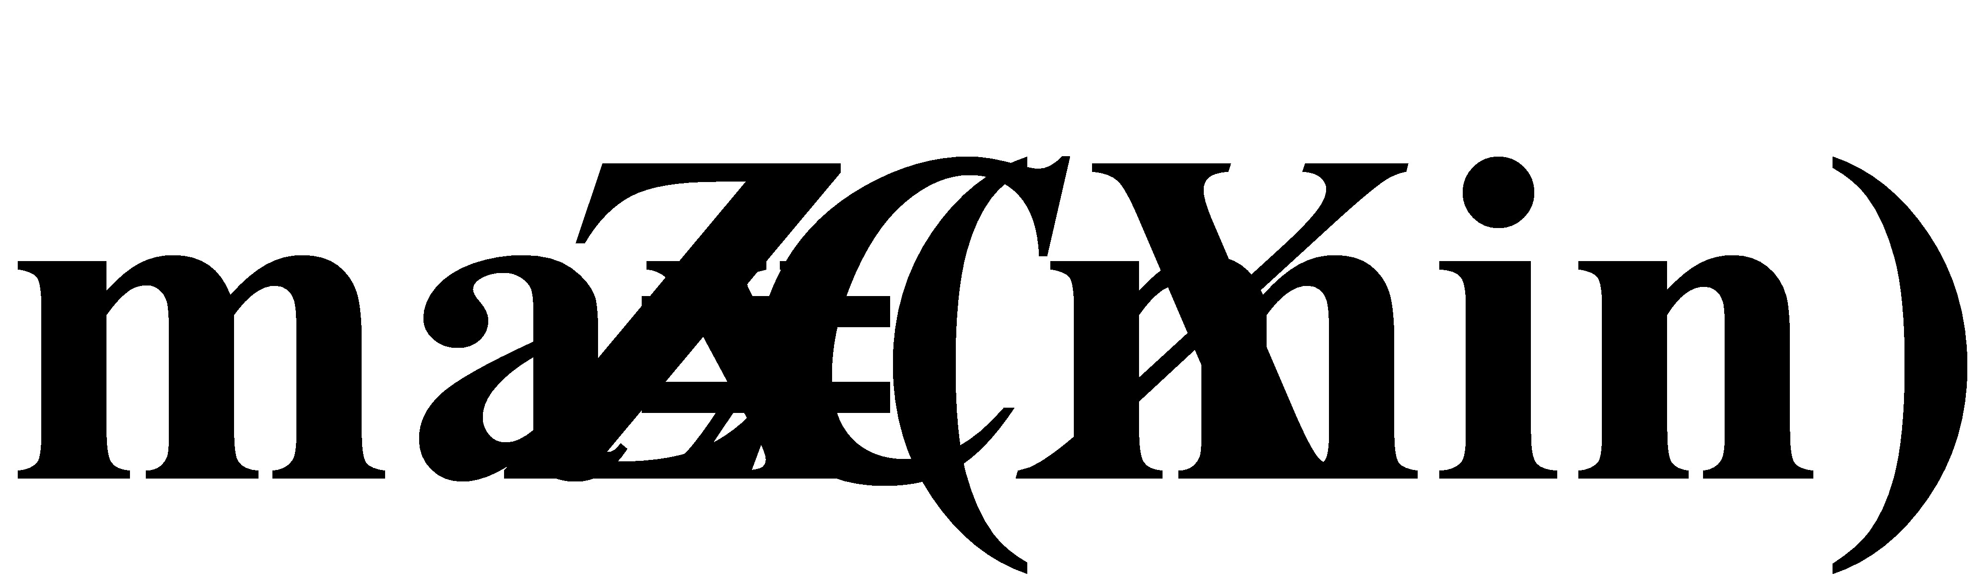
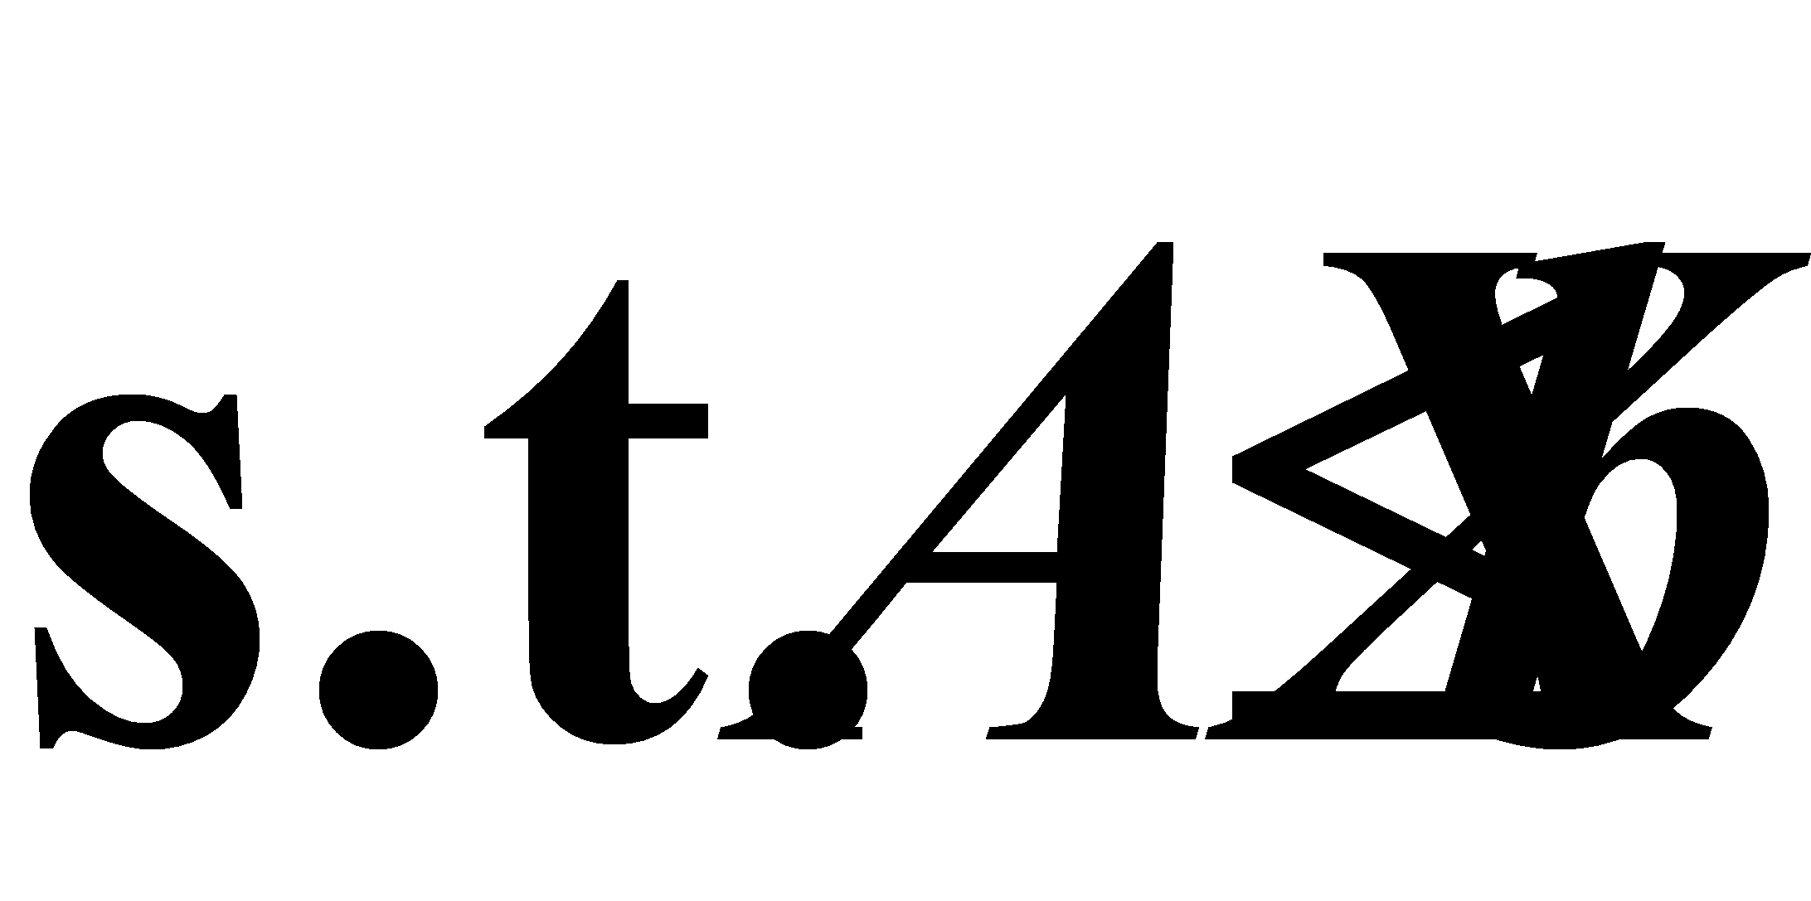
对于线性多目标规划问题，可以进一步用矩阵表示：
式中：
X 为n 维决策变量向量；
C 为k×n 矩阵，即目标函数系数矩阵；
A 为m×n 矩阵，即约束方程系数矩阵；
b 为m 维的向量，即约束向量。

Slide 9
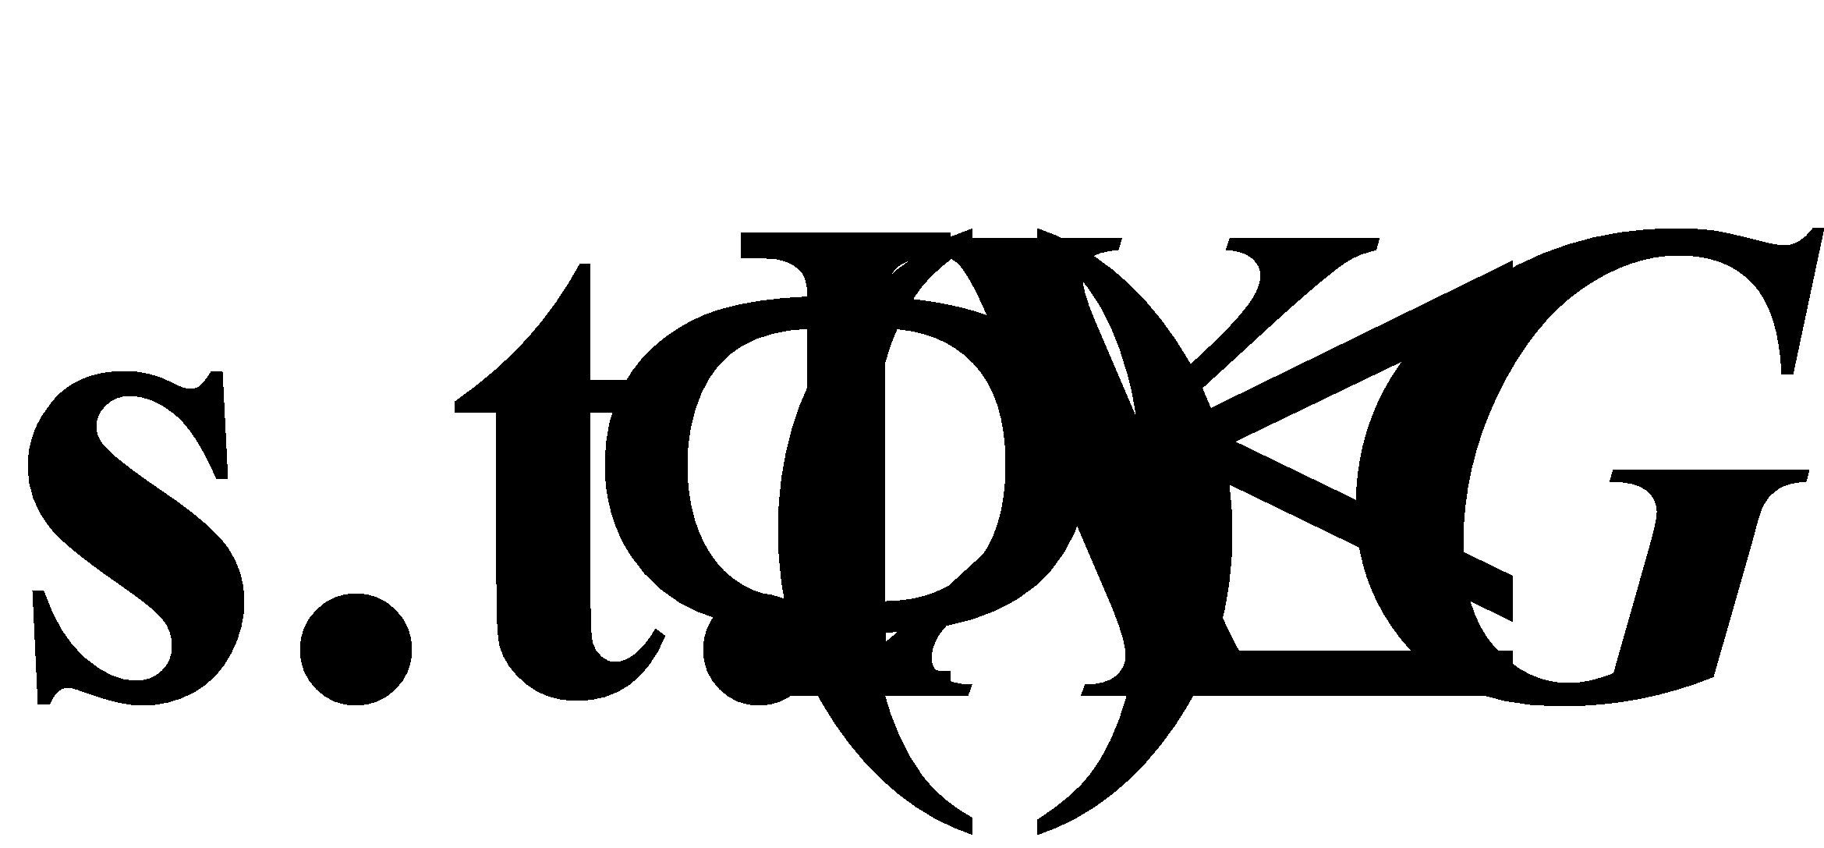
多目标规划的非劣解
多目标规划问题的求解不能只追求一个目标的最优化（最大或最小），而不顾其它目标。
对于上述多目标规划问题，求解就意味着需要做出如下的复合选择：
▲ 每一个目标函数取什么值，原问题可以得到最满意的解决？
▲ 每一个决策变量取什么值，原问题可以得到最满意的解决 ？

Slide 10
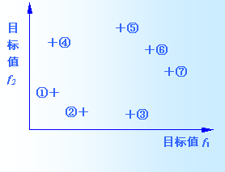
非劣解可以用图1说明。
在图1中，max(f₁, f₂) .就方案①和②来说，①的 f₂ 目标值比②大，但其目标值 f₁ 比②小，因此无法确定这两个方案的优与劣。
在各个方案之间，显然：④比①好，⑤比④好, ⑥比②好, ⑦比③好……。
图1 多目标规划的劣解与非劣解

Slide 11
而对于方案⑤、⑥、⑦之间则无法确定优劣，而且又没有比它们更好的其他方案，所以它们就被称为多目标规划问题的非劣解或有效解，
其余方案都称为劣解。
所有非劣解构成的集合称为非劣解集。
当目标函数处于冲突状态时，就不会存在使所有目标函数同时达到最大或最小值的最优解，于是我们只能寻求非劣解（又称非支配解或帕累托解）。

Slide 12
二 多目标规划求解技术简介
为了求得多目标规划问题的非劣解，常常需要将多目标规划问题转化为单目标规划问题去处理。实现这种转化，有如下几种建模方法。
效用最优化模型
罚款模型
约束模型
目标达到法
目标规划模型

Slide 13
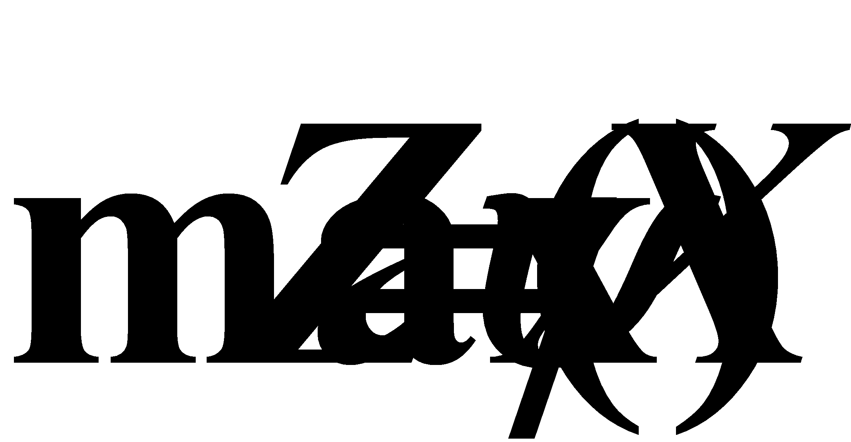
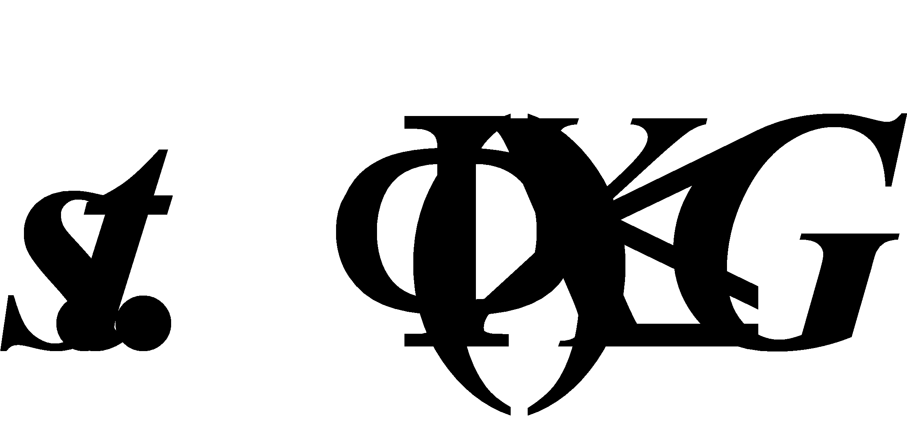
方法一 效用最优化模型（线性加权法）
思想：规划问题的各个目标函数可以通过一定的方式进行求和运算。这种方法将一系列的目标函数与效用函数建立相关关系，各目标之间通过效用函数协调，使多目标规划问题转化为传统的单目标规划问题：
（1）
（2）
ψ是与各目标函数相关的效用函数的和函数。

Slide 14
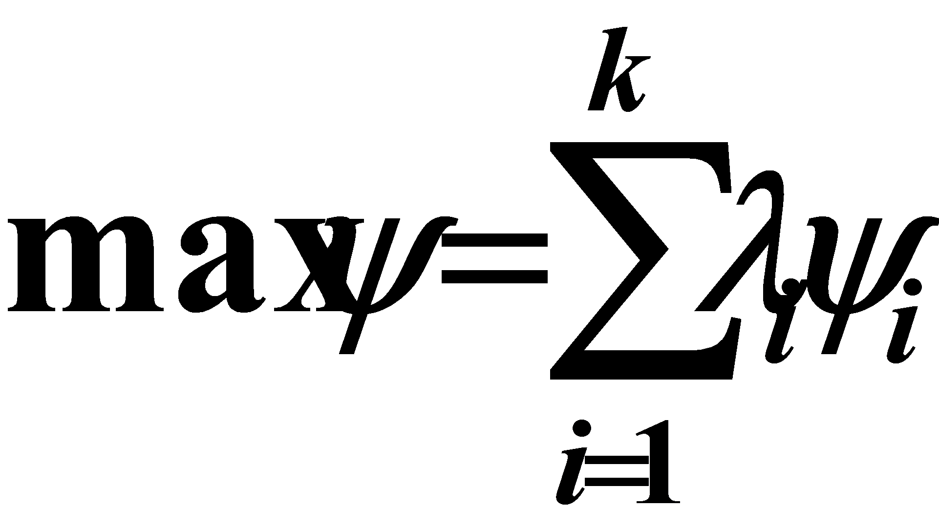
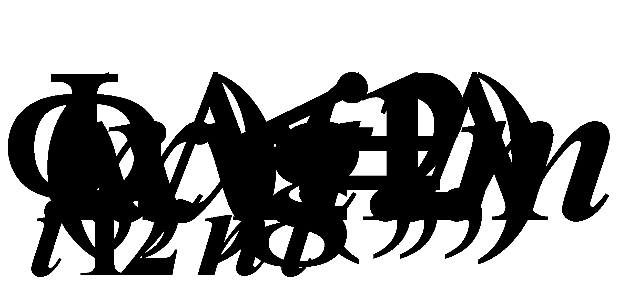
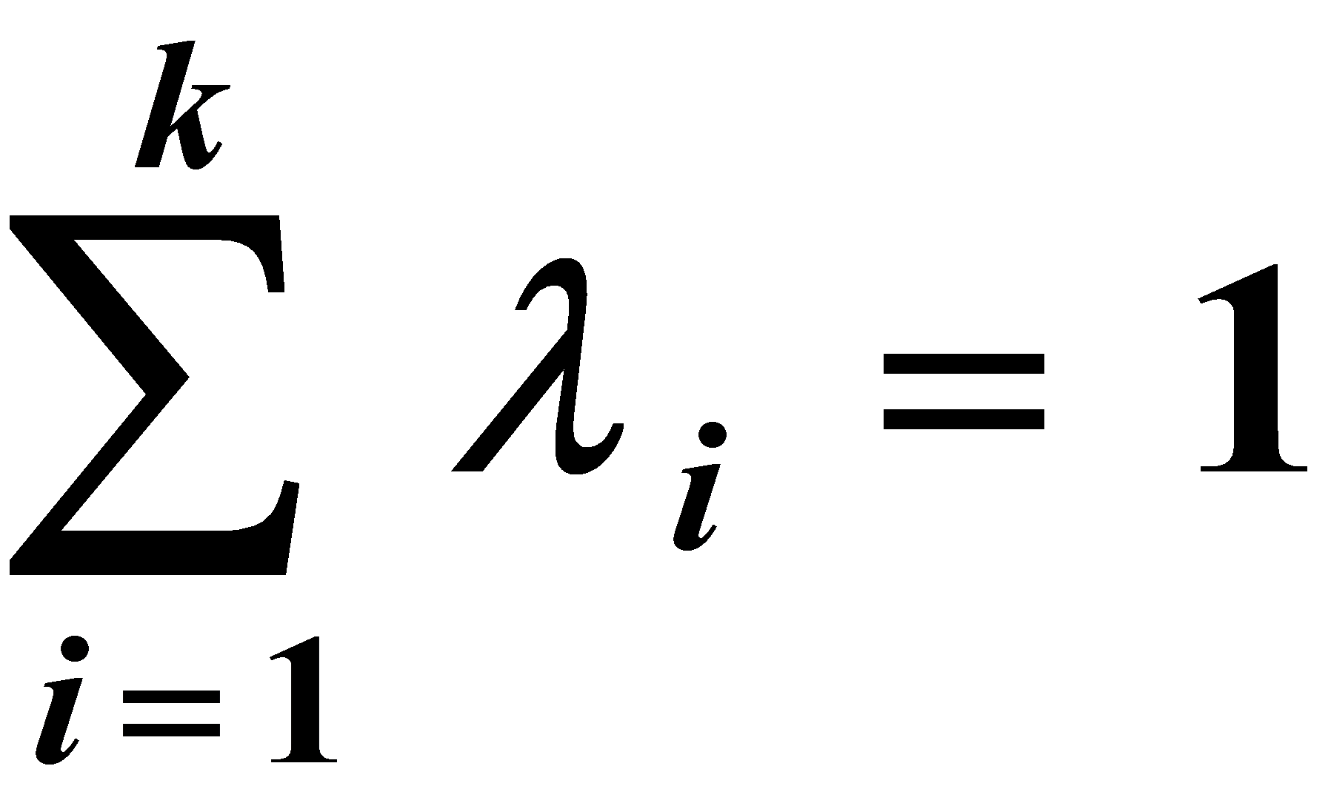
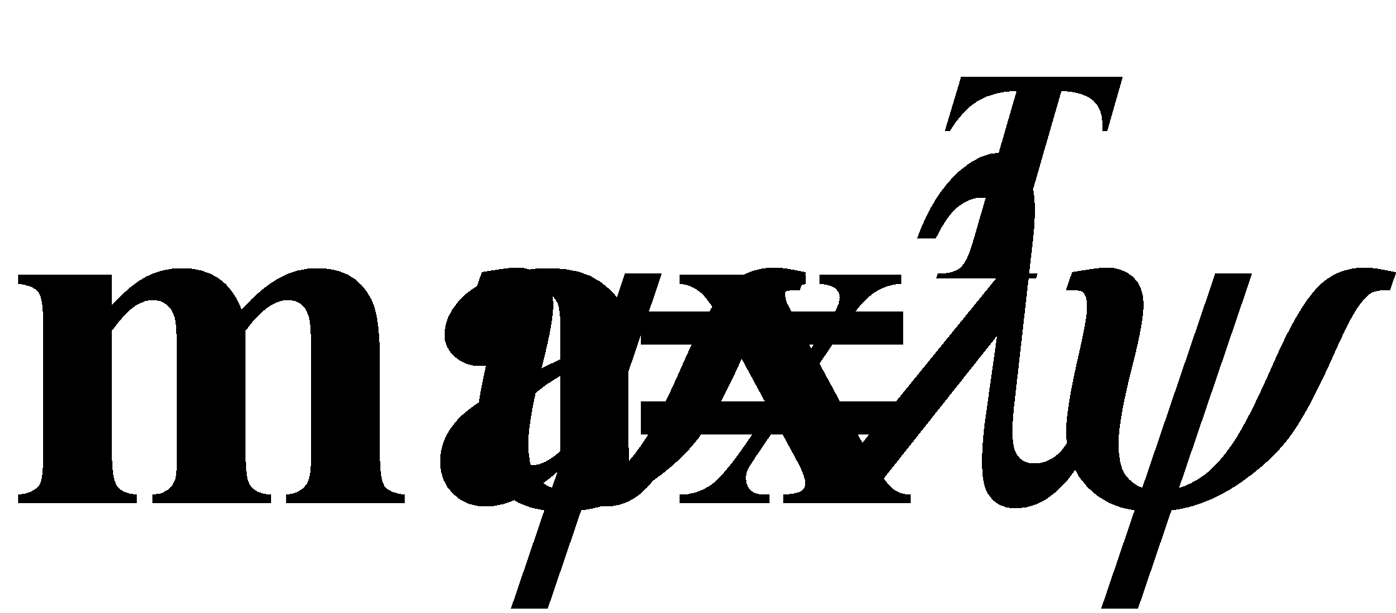
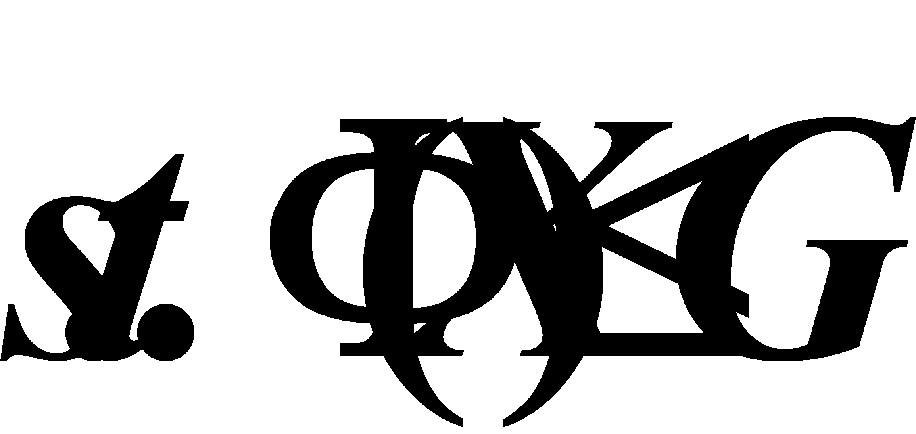
在用效用函数作为规划目标时，需要确定一组权值 λ_{i} 来反映原问题中各目标函数在总体目标中的权重，即：
式中， λ_{i} 应满足：
向量形式：

Slide 15
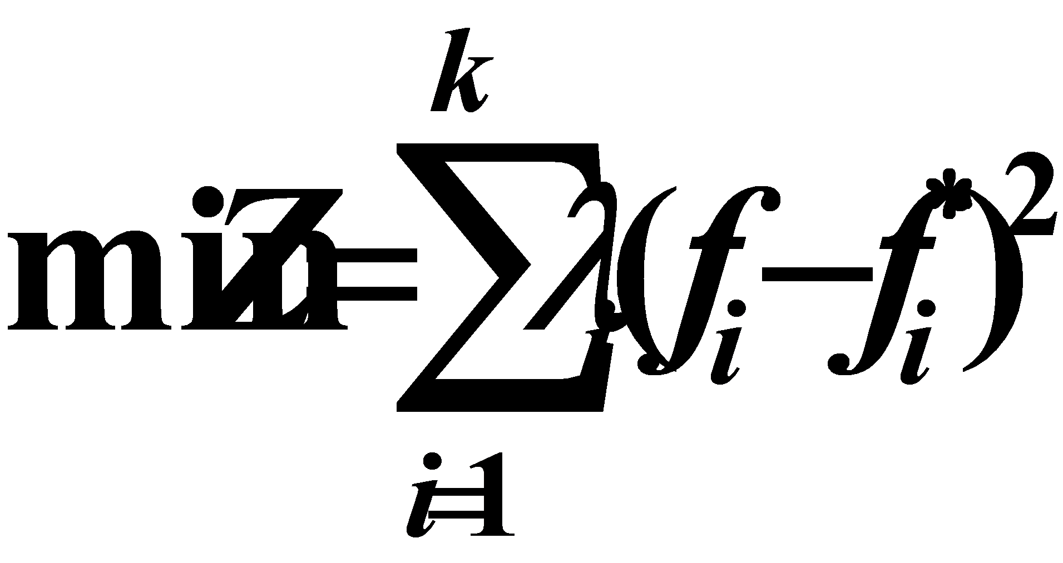
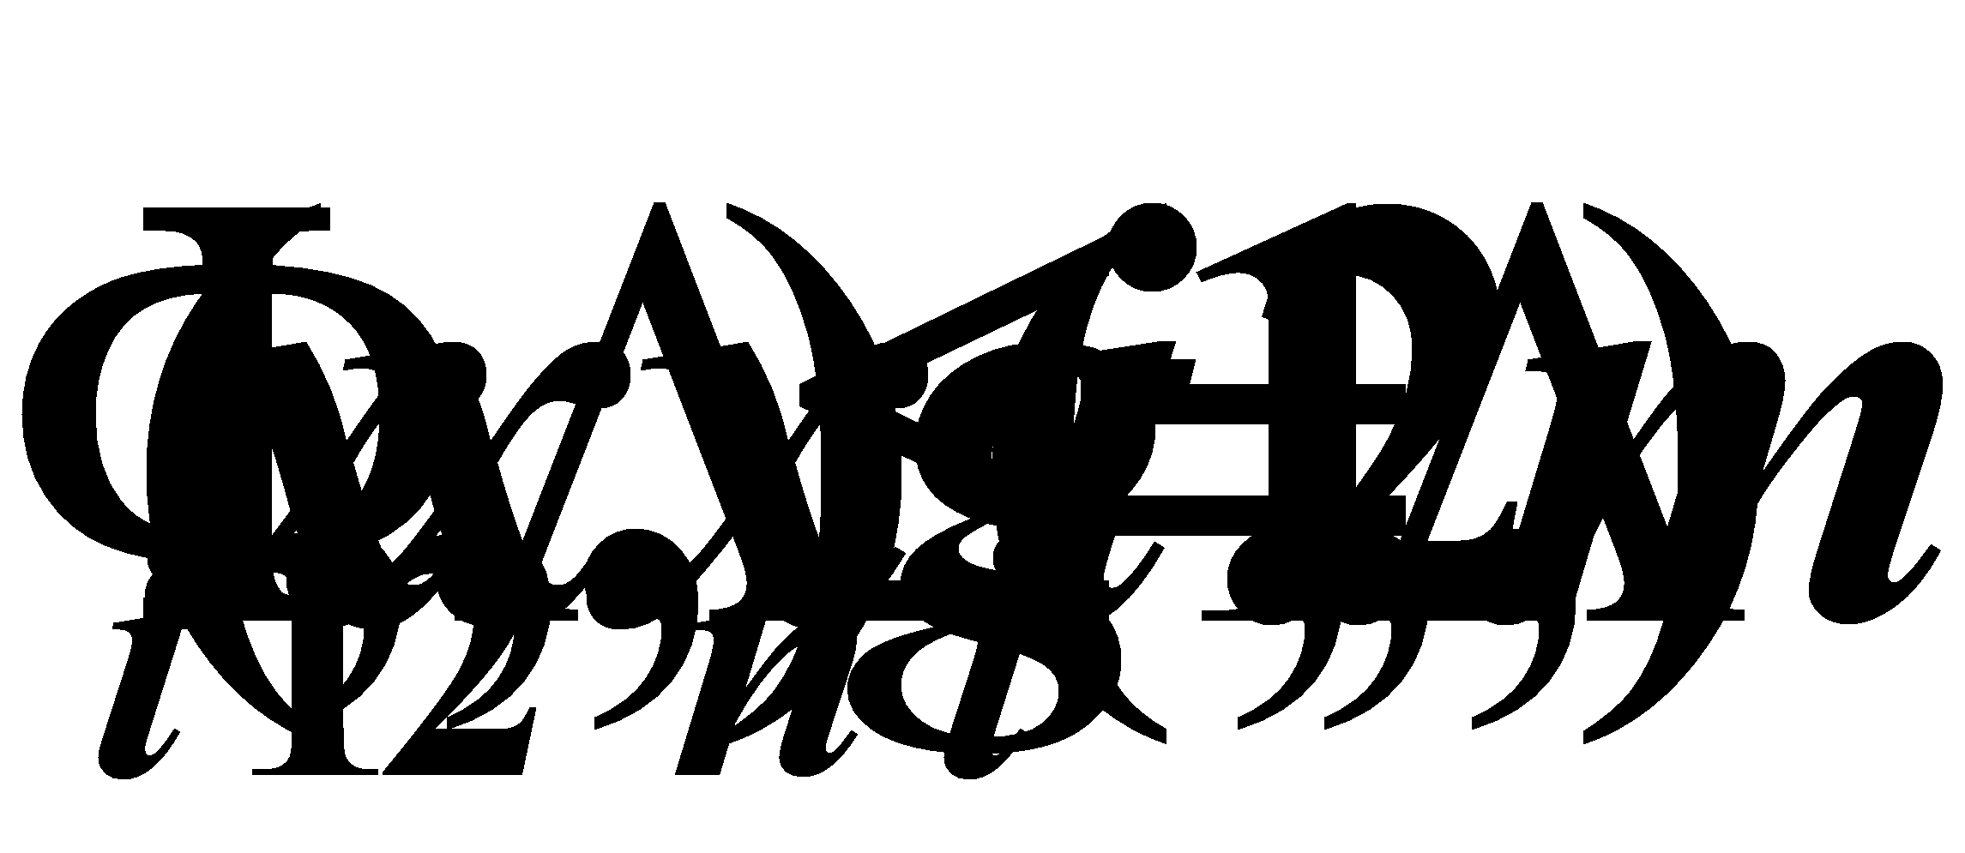
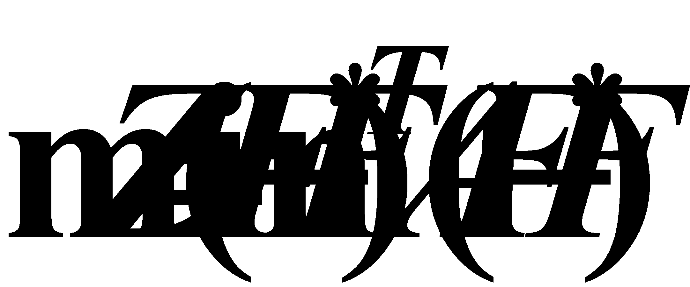
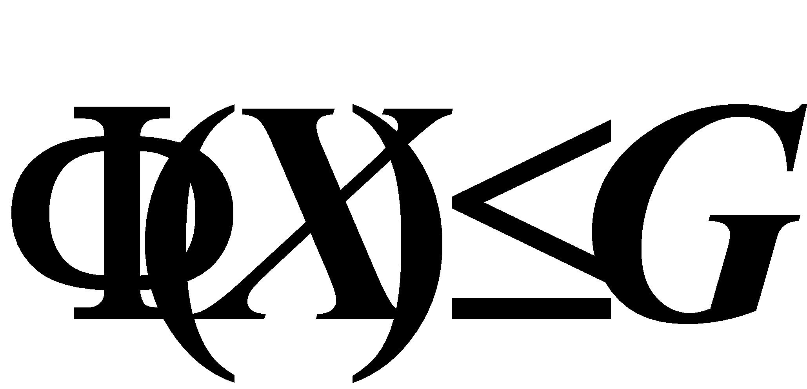
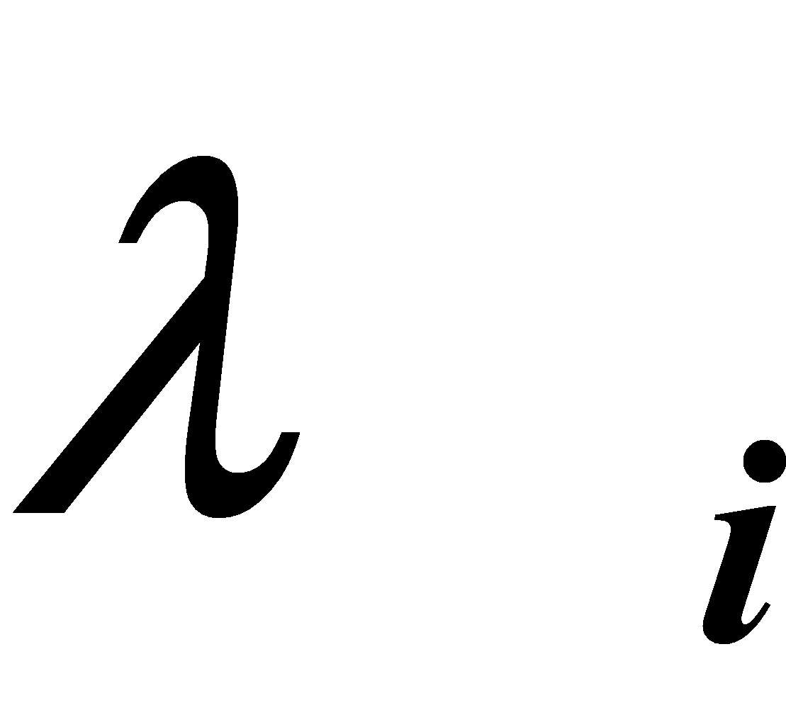
方法二 罚款模型（理想点法）
思想: 规划决策者对每一个目标函数都能提出所期望的值（或称满意值）；
通过比较实际值 f_{i} 与期望值 f_{i}* 之间的偏差来选择问题的解，其数学表达式如下：
或写成矩阵形式：
式中， 是与第i个目标函数相关的权重；
A是由 (i=1,2,…,k )组成的m×m对角矩阵。

Slide 16
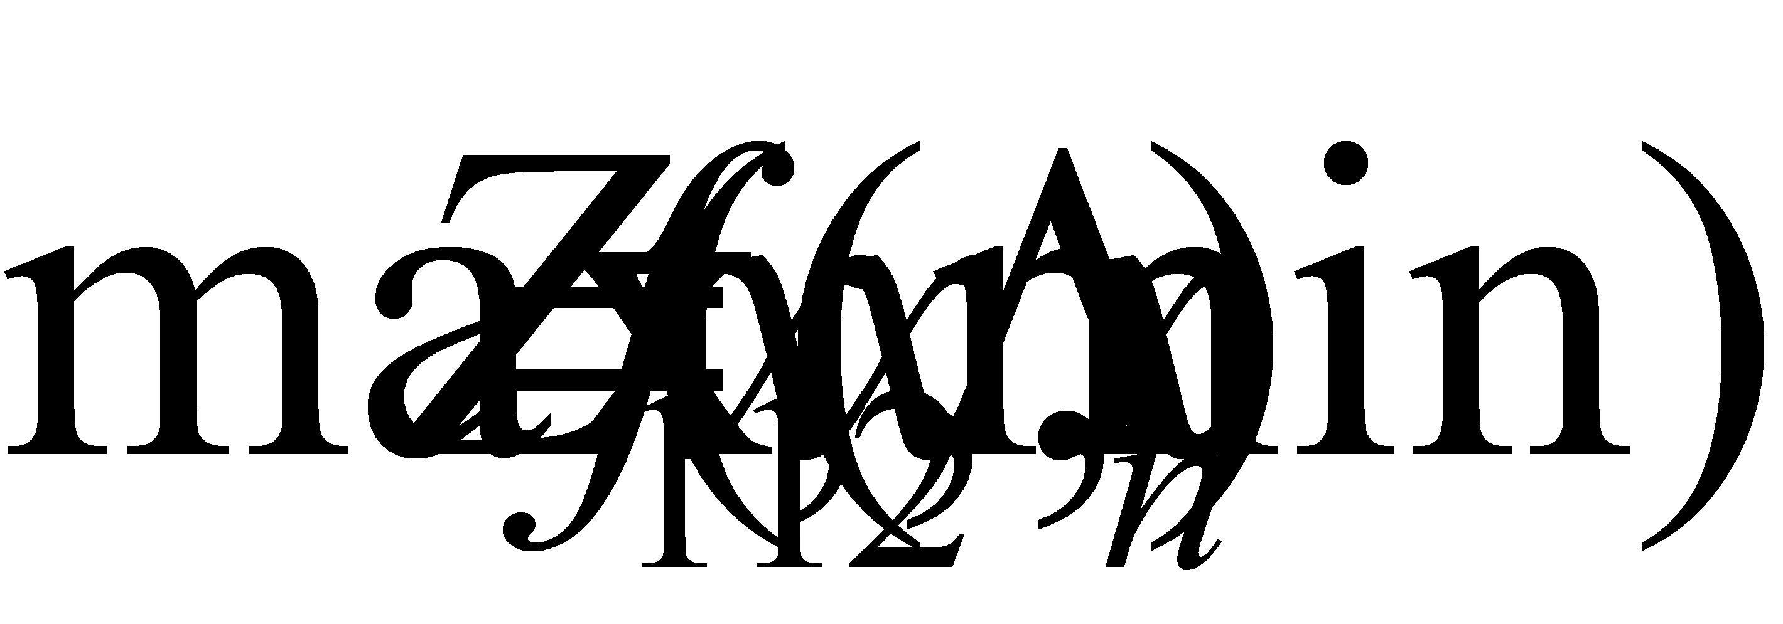
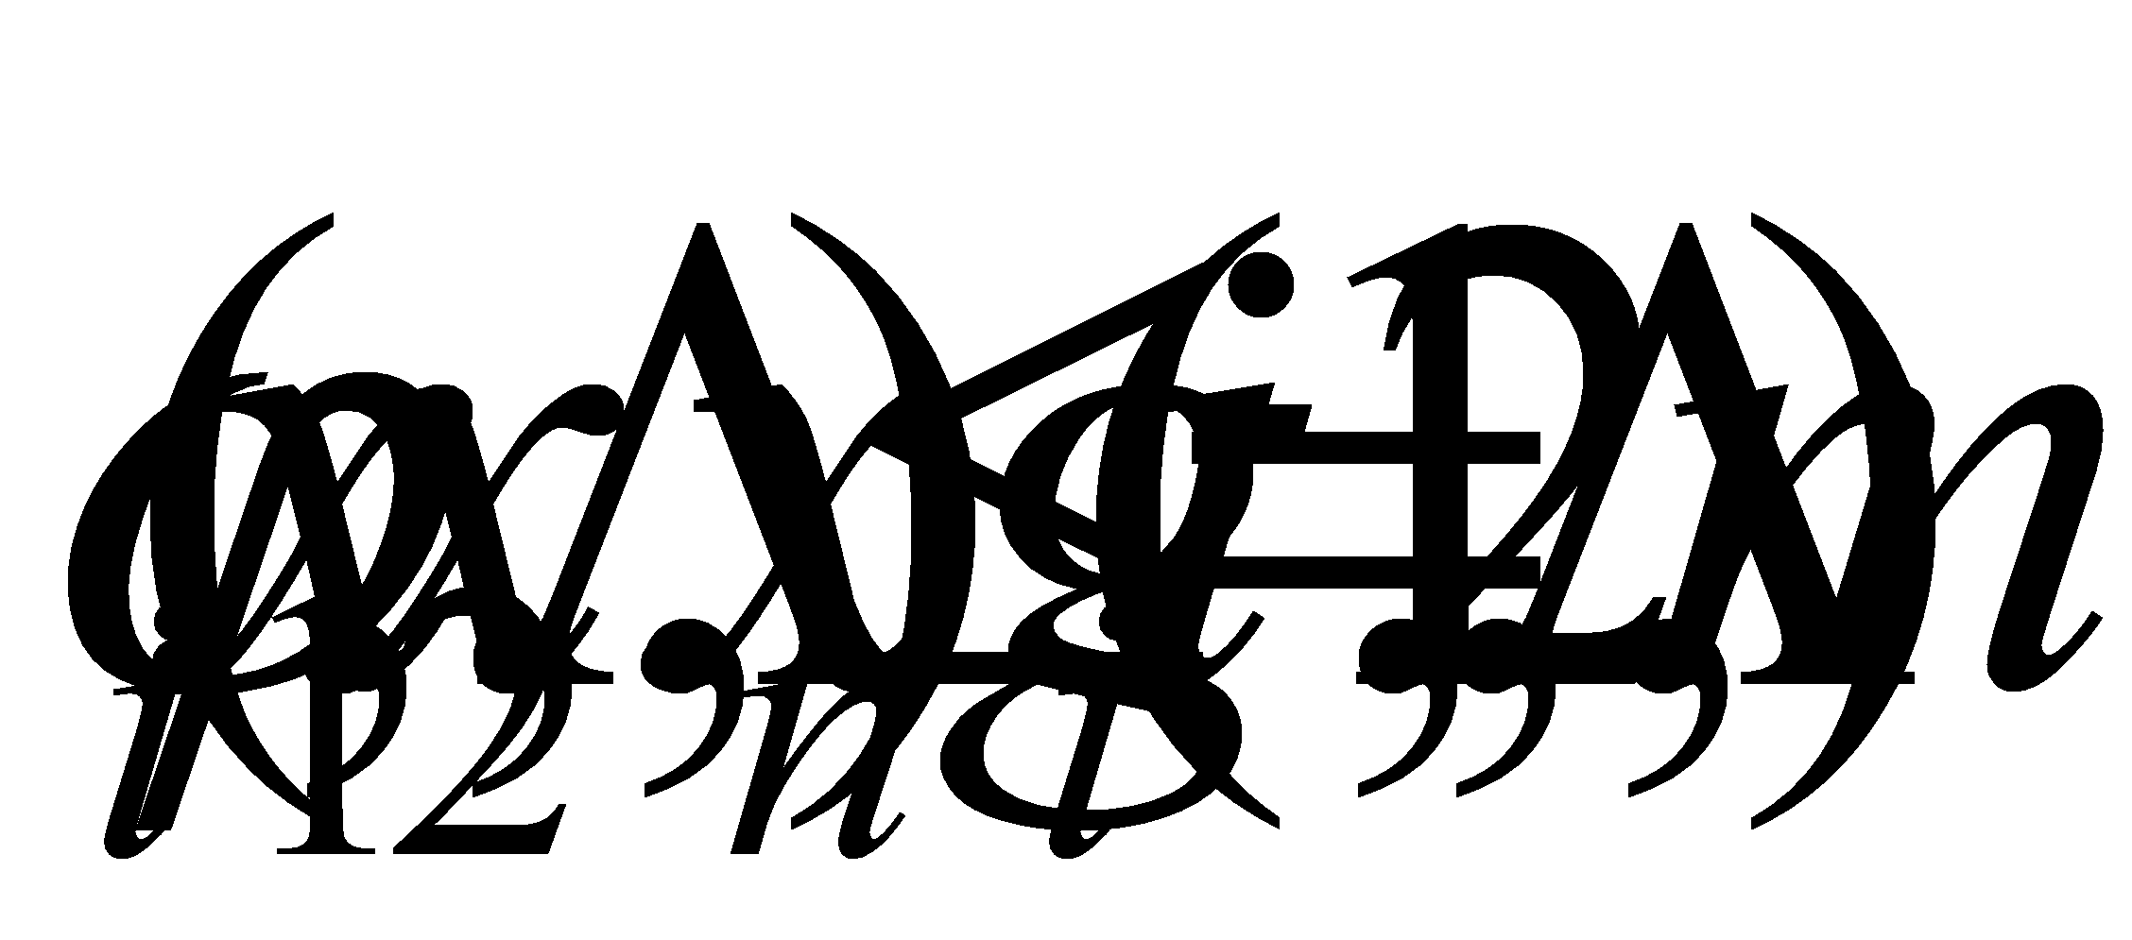
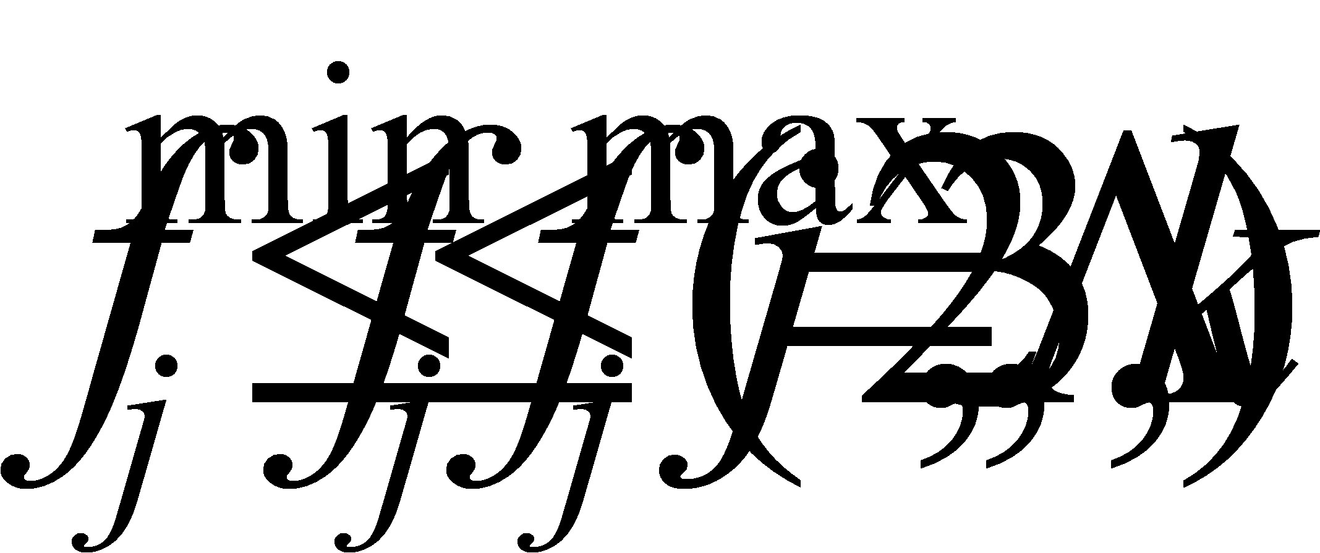
方法三 约束模型（极大极小法）
理论依据 ：若规划问题的某一目标可以给出一个可供选择的范围，则该目标就可以作为约束条件而被排除出目标组，进入约束条件组中。
假如，除第一个目标外，其余目标都可以提出一个可供选择的范围，则该多目标规划问题就可以转化为单目标规划问题：

Slide 17
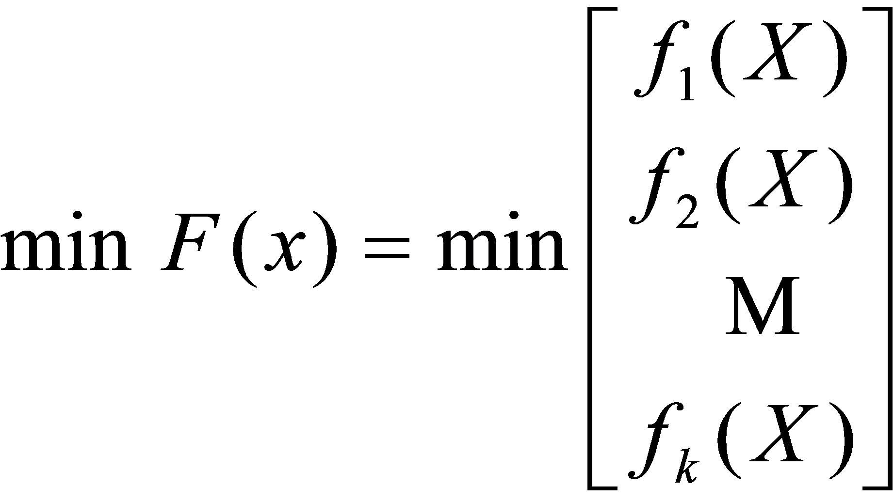
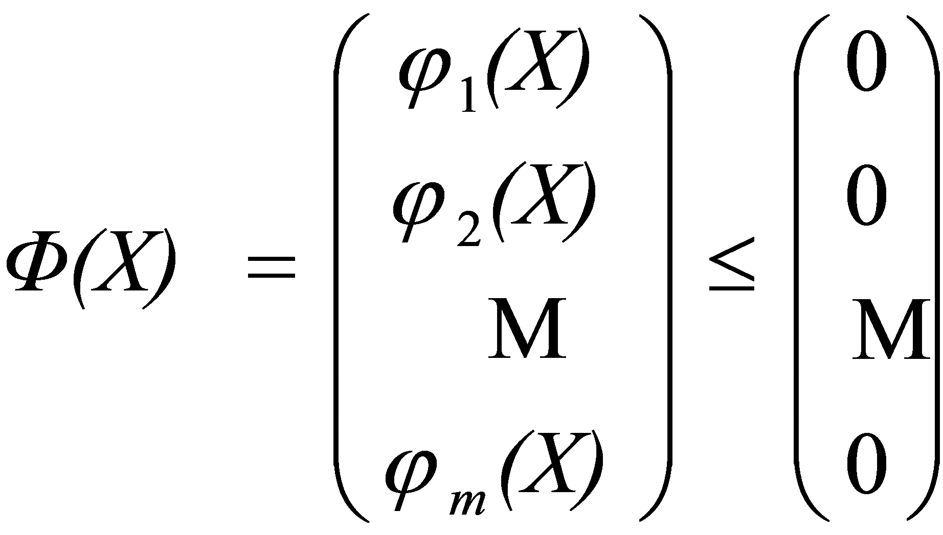
方法四 目标达到法
首先将多目标规划模型化为如下标准形式：

Slide 18
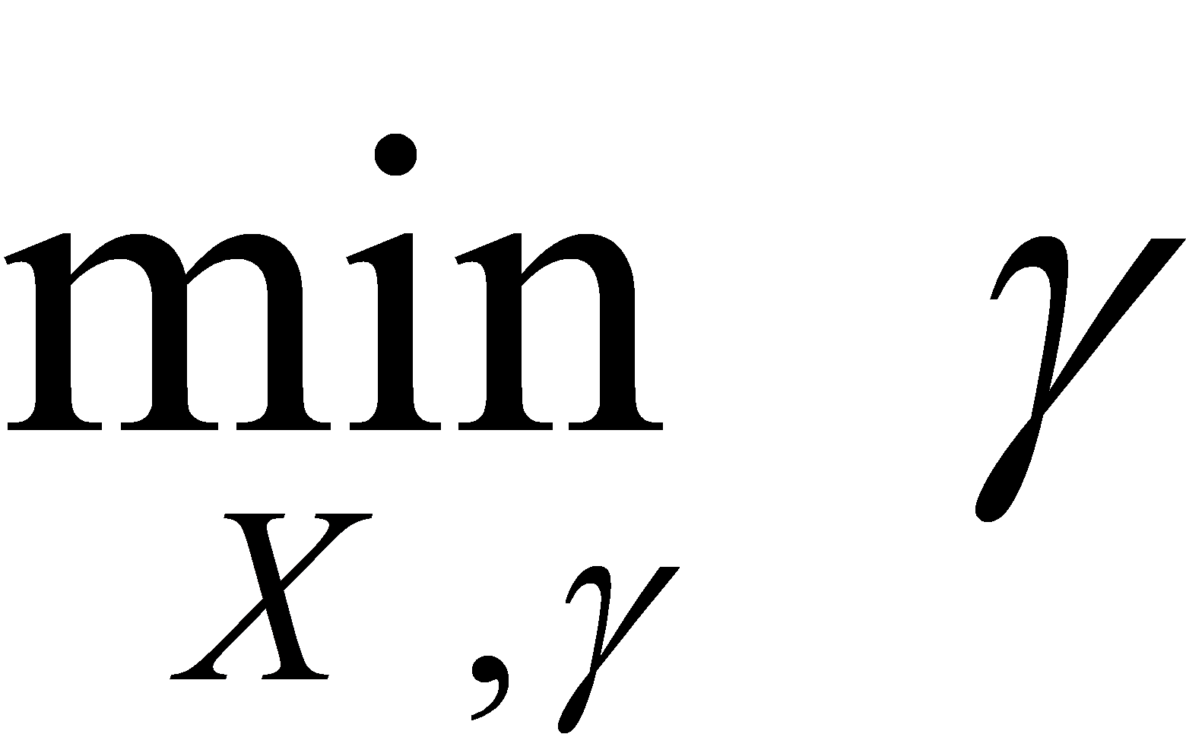
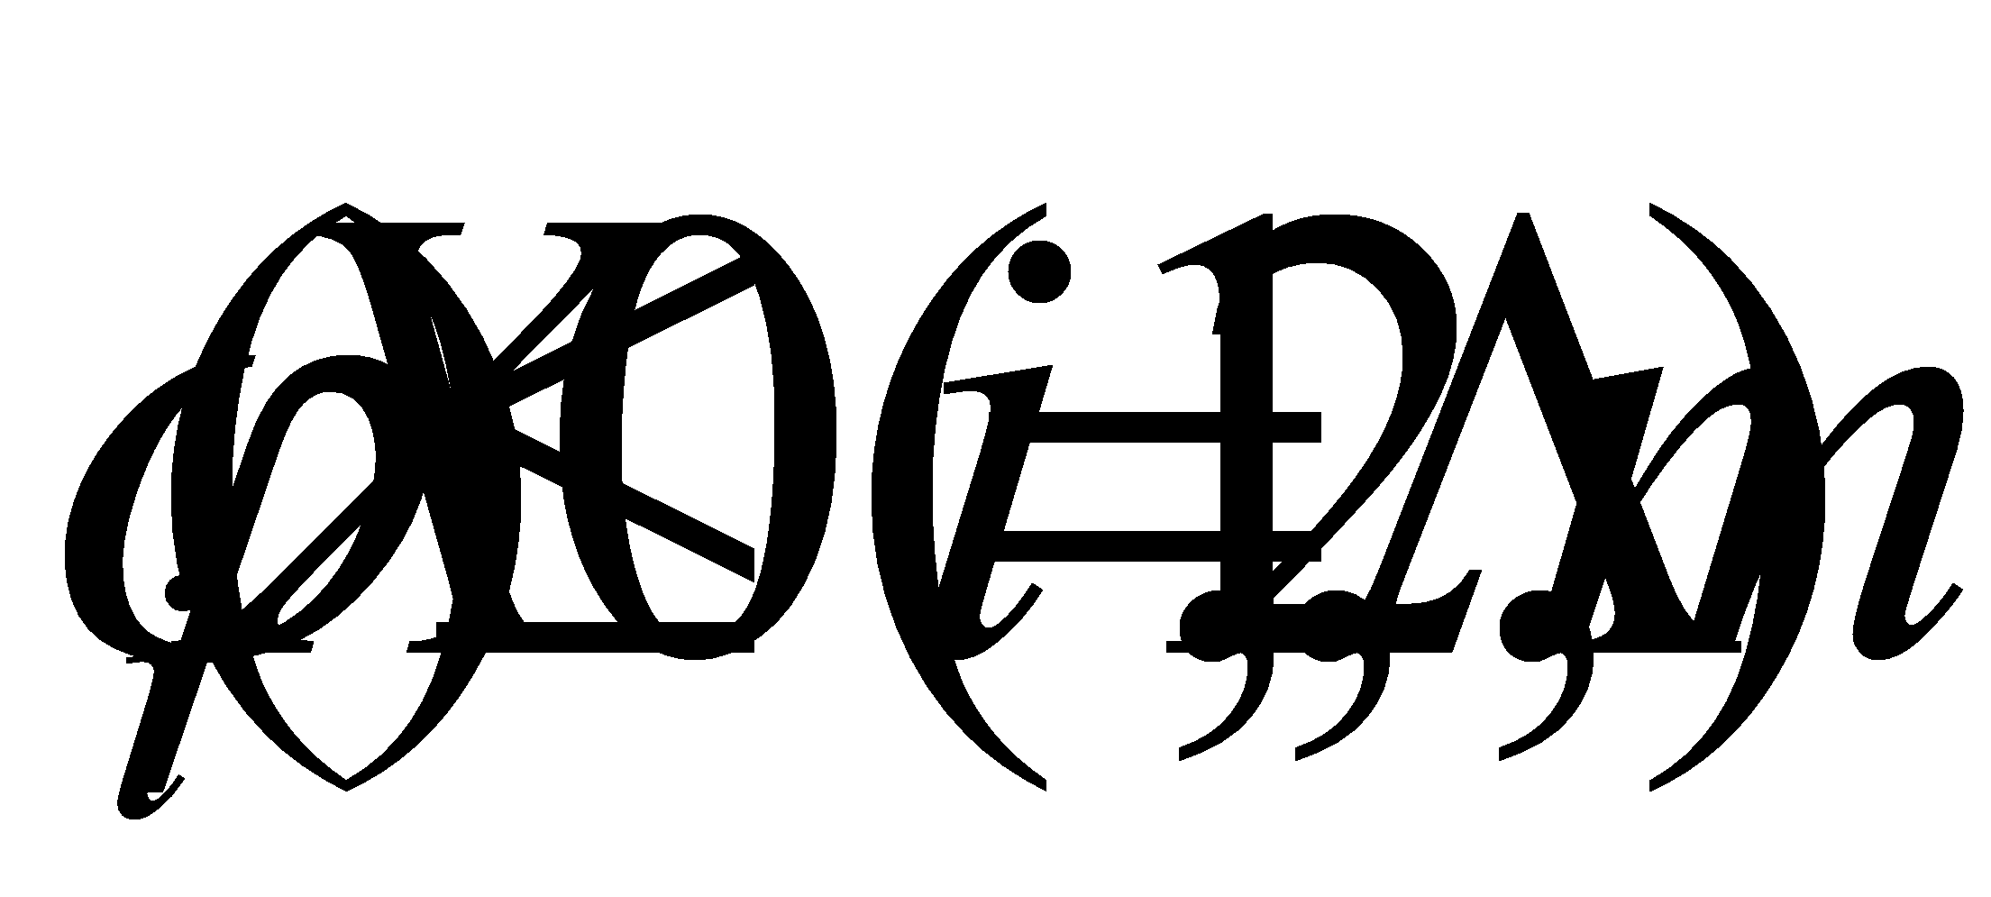
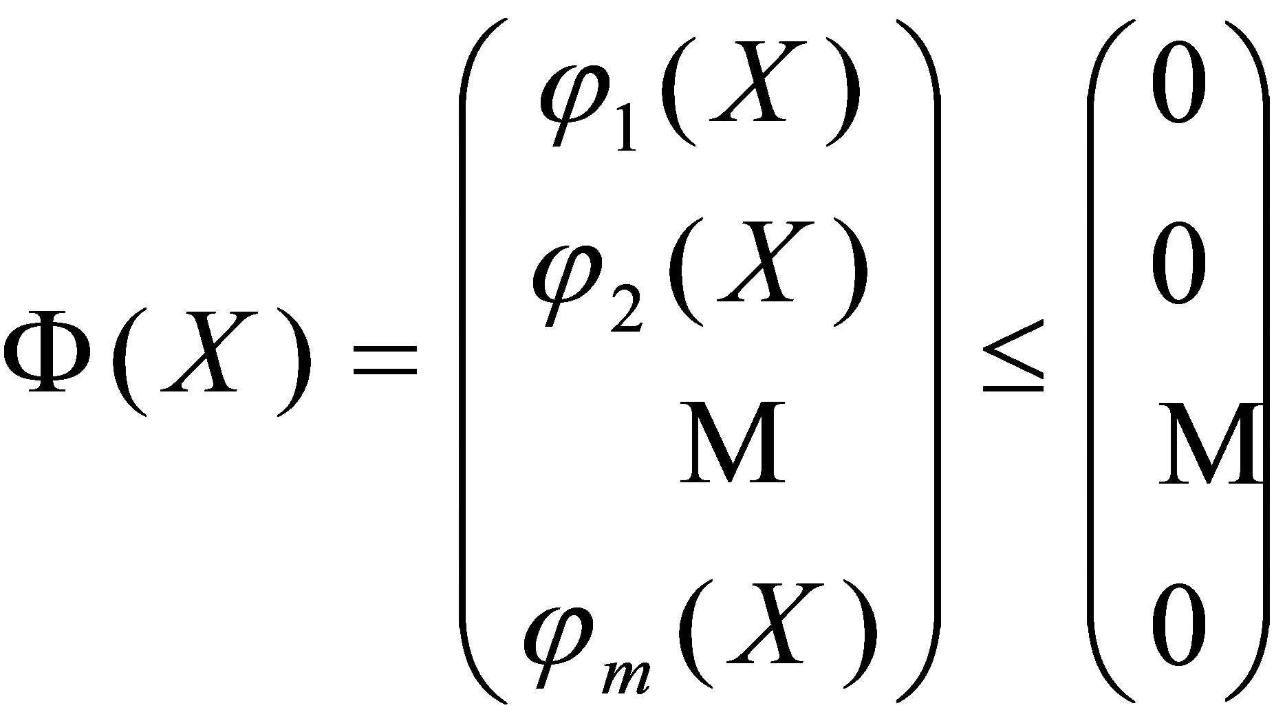
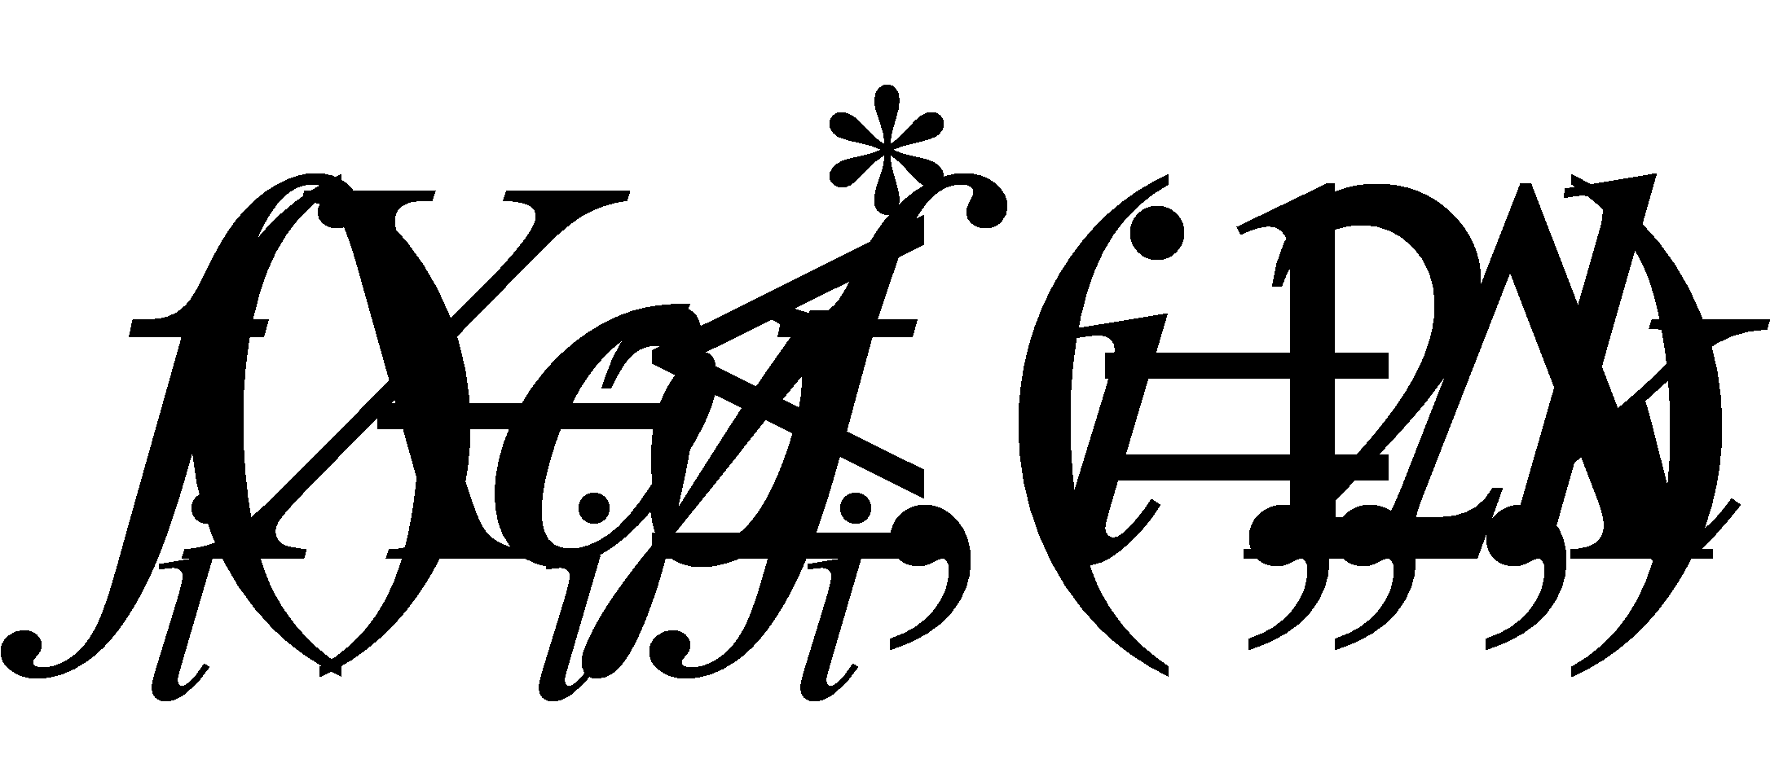
在求解之前，先设计与目标函数相应的一组目标值理想化的期望目标 f_{i}* ( i=1,2,…,k ) ,
每一个目标对应的权重系数为 ω_{i}* ( i=1,2,…,k ) ，
再设 γ 为一松弛因子。
那么，多目标规划问题就转化为：

Slide 19
松弛因子
由于流体力学中要求解非线性的方程,在求解过程中,控制变量的变化是很必要的,这就通过松弛因子来实现的.它控制变量在每次迭代中的变化.也就是说,变量的新值为原值加上变化量乘以松弛因子.
如:A1=A0+B*DETA
A1 ：新值 A0 ：原值： B：松弛因子 DETA ：变化量
松弛因子可控制收敛的速度和改善收敛的状况!
为1,相当于不用松弛因子
大于1,为超松弛因子,加快收敛速度
小于1,欠松弛因子,改善收敛的条件
一般来讲,大家都是在收敛不好的时候，采用一个较小的欠松弛因子。 Fluent里面用的是欠松弛，主要防止两次迭代值相差太大引起发散。
松弛因子的值在0～1之间，越小表示两次迭代值之间变化越小，也就越稳定，但收敛也就越慢。

Slide 20
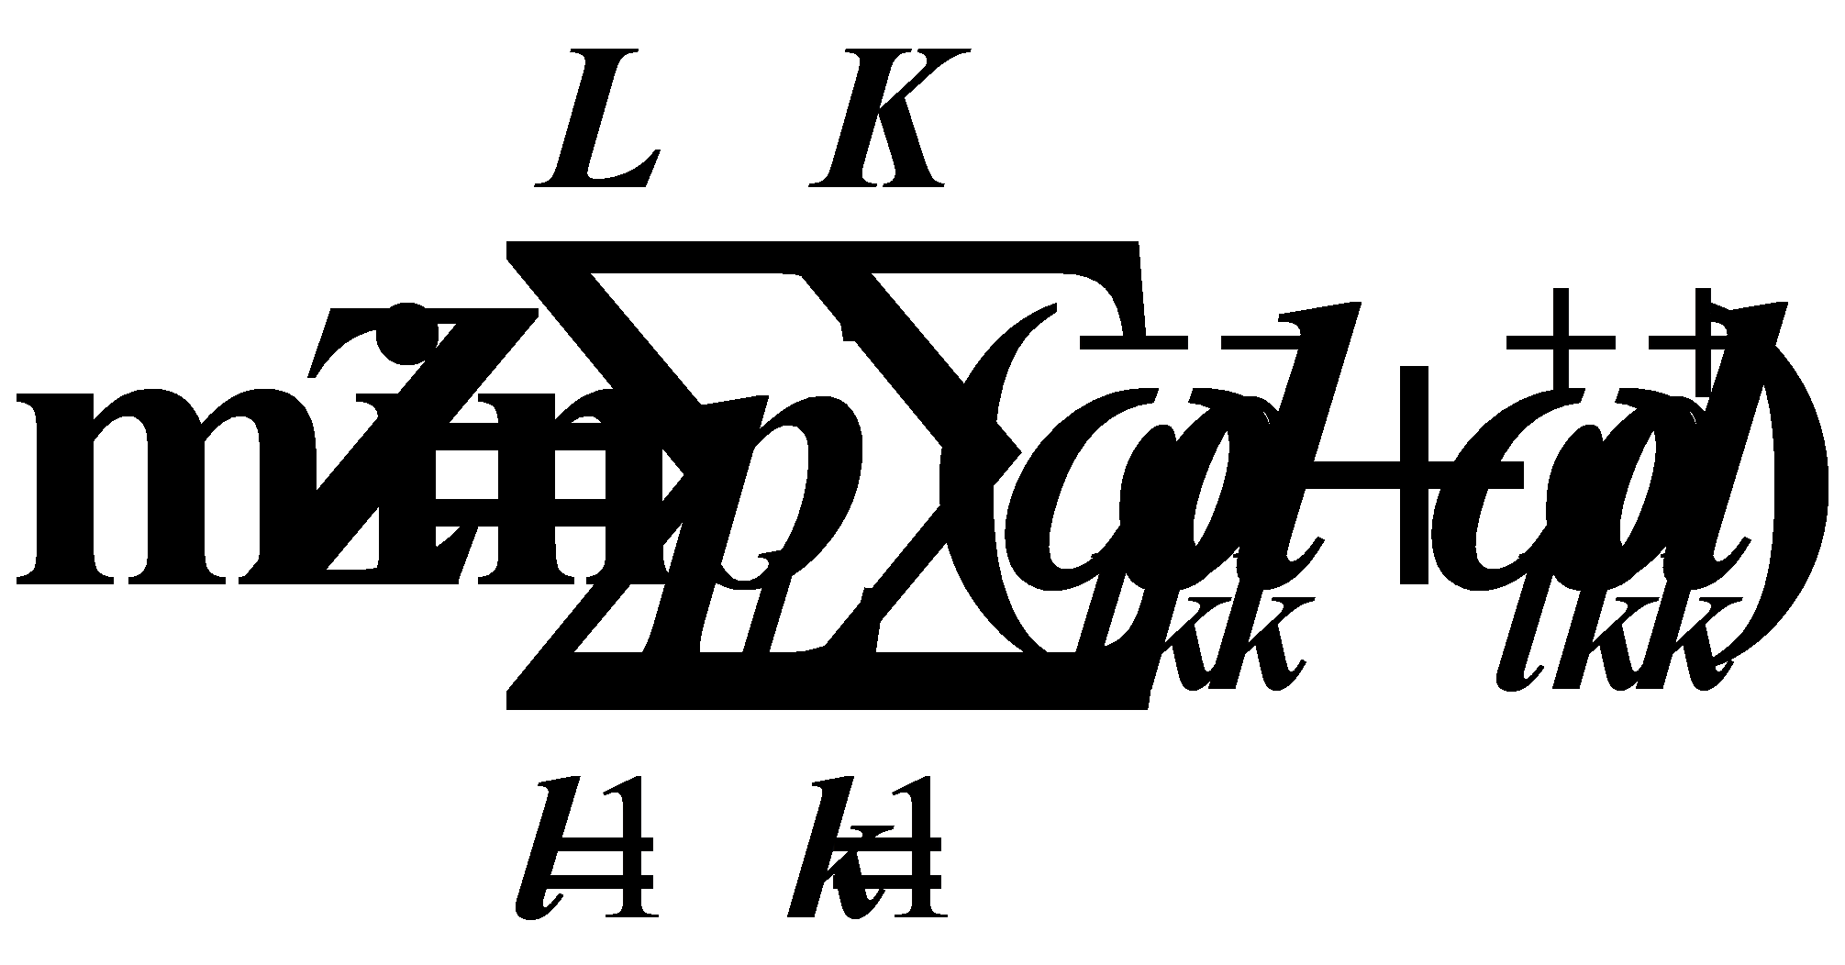
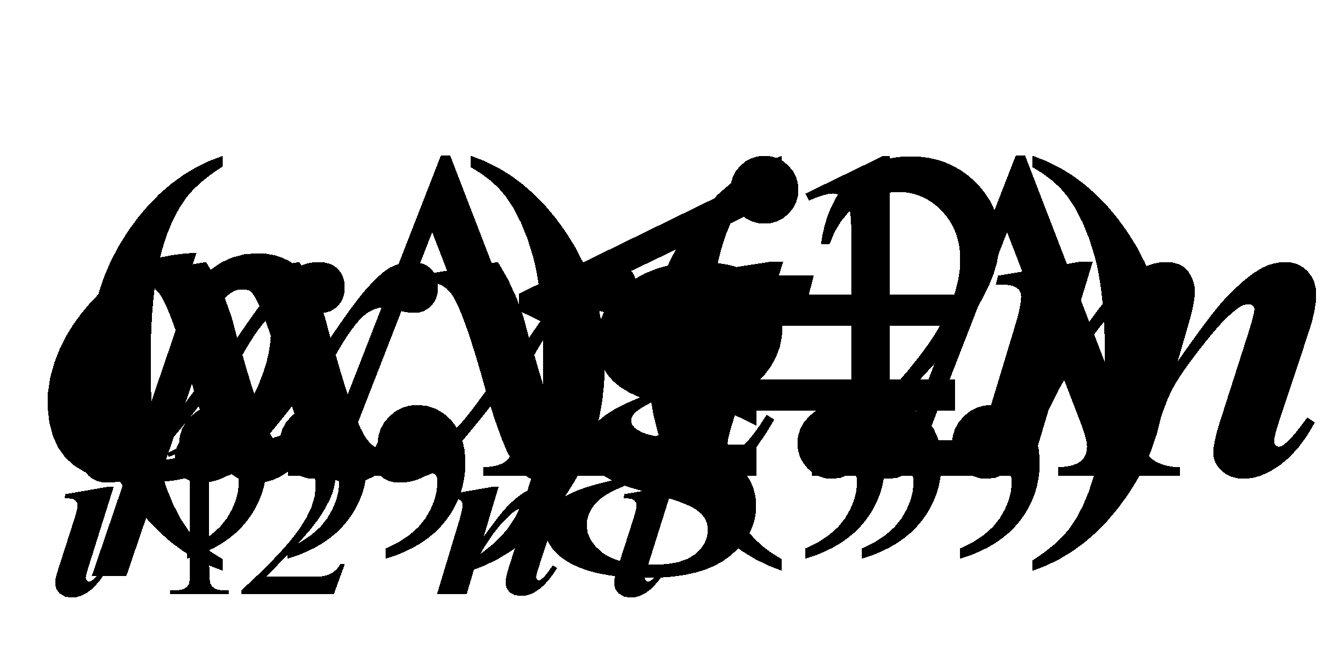
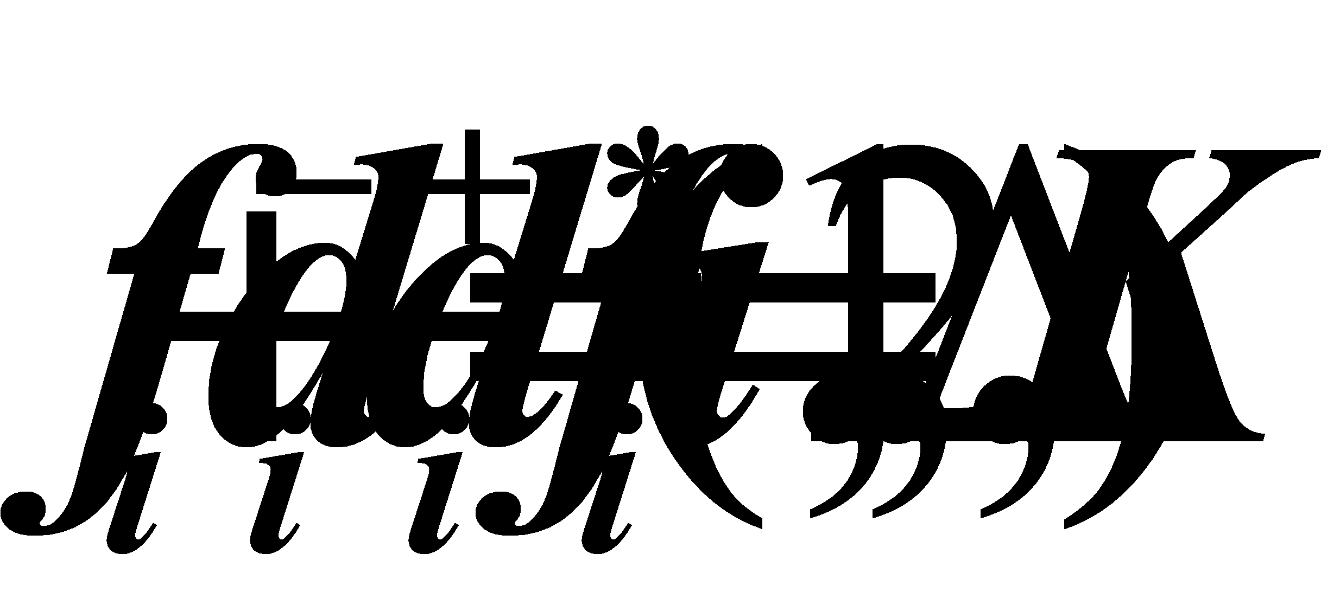
方法五 目标规划模型（目标规划法）
需要预先确定各个目标的期望值 f_{i}* ，同时给每一个目标赋予一个优先因子和权系数，假定有K个目标，L个优先级( L≤K)，目标规划模型的数学形式为：

Slide 21
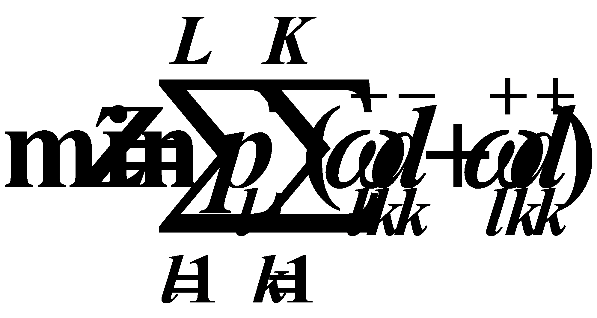
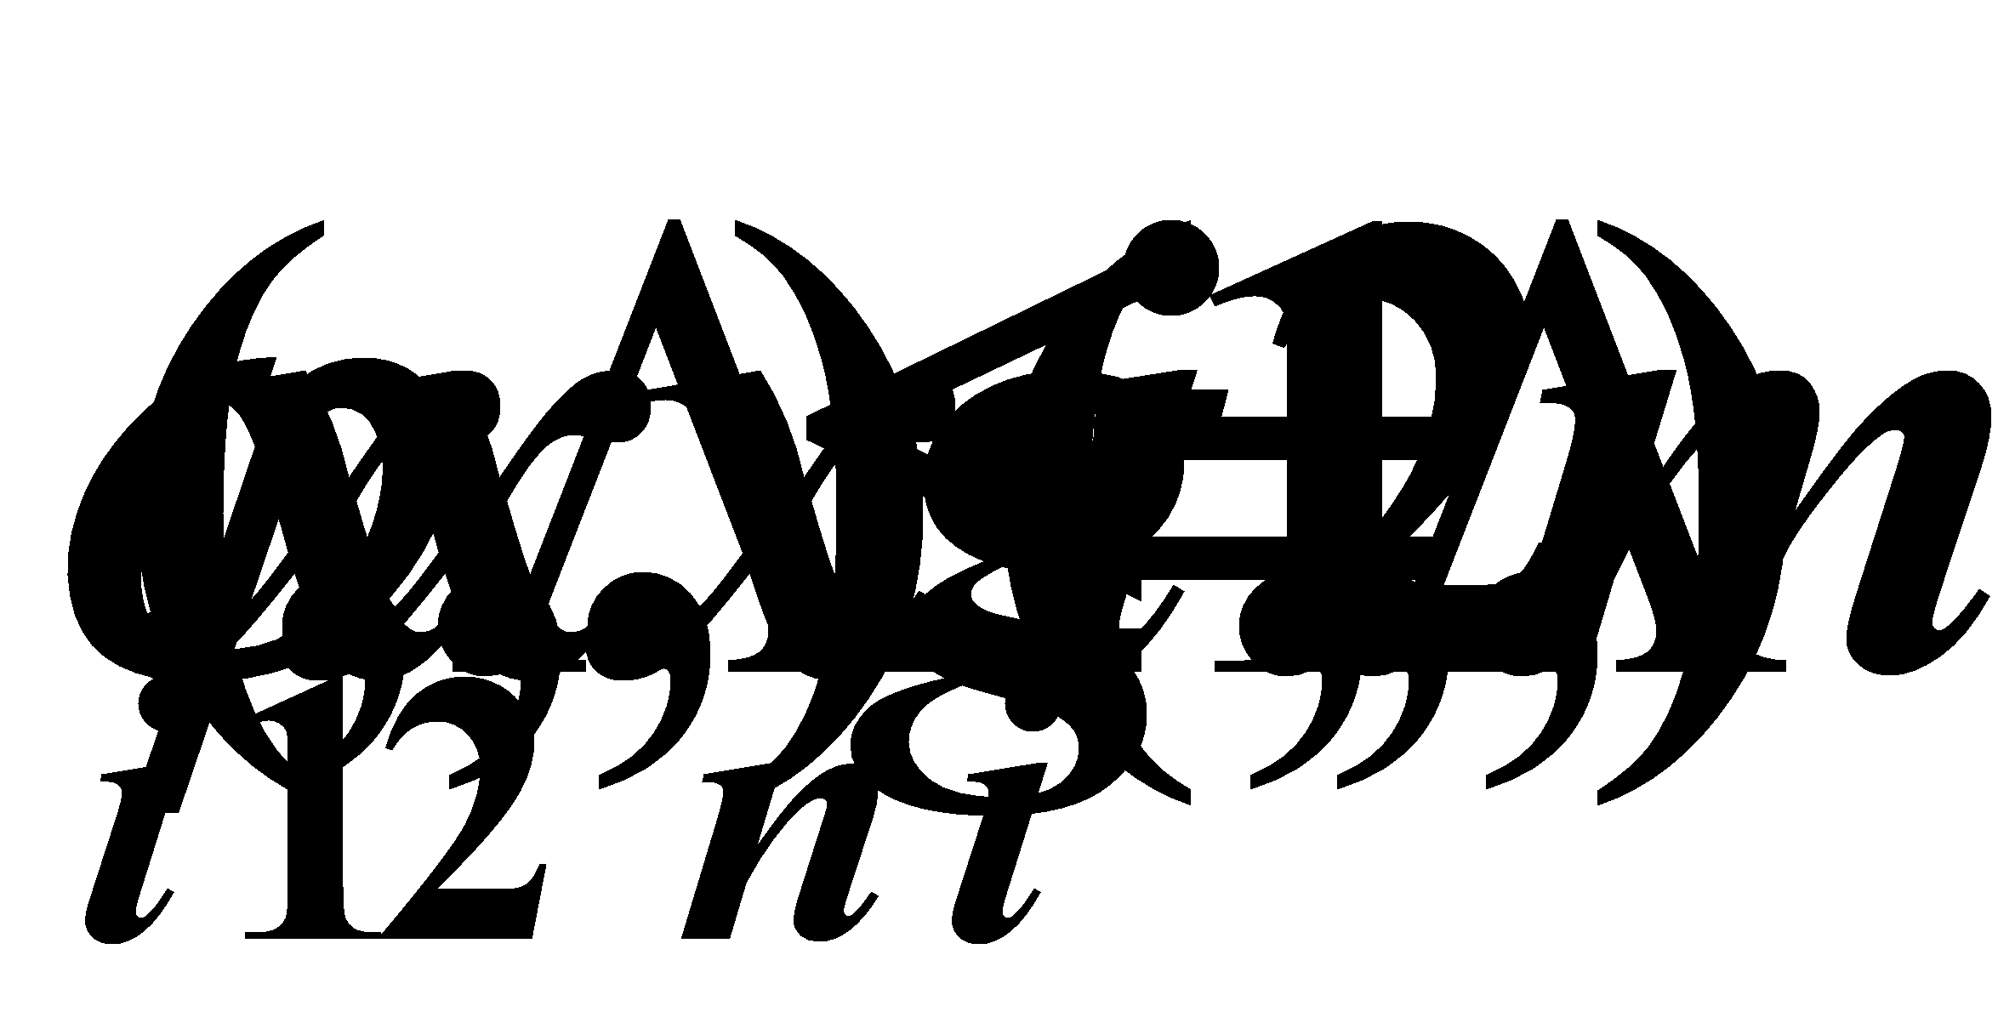
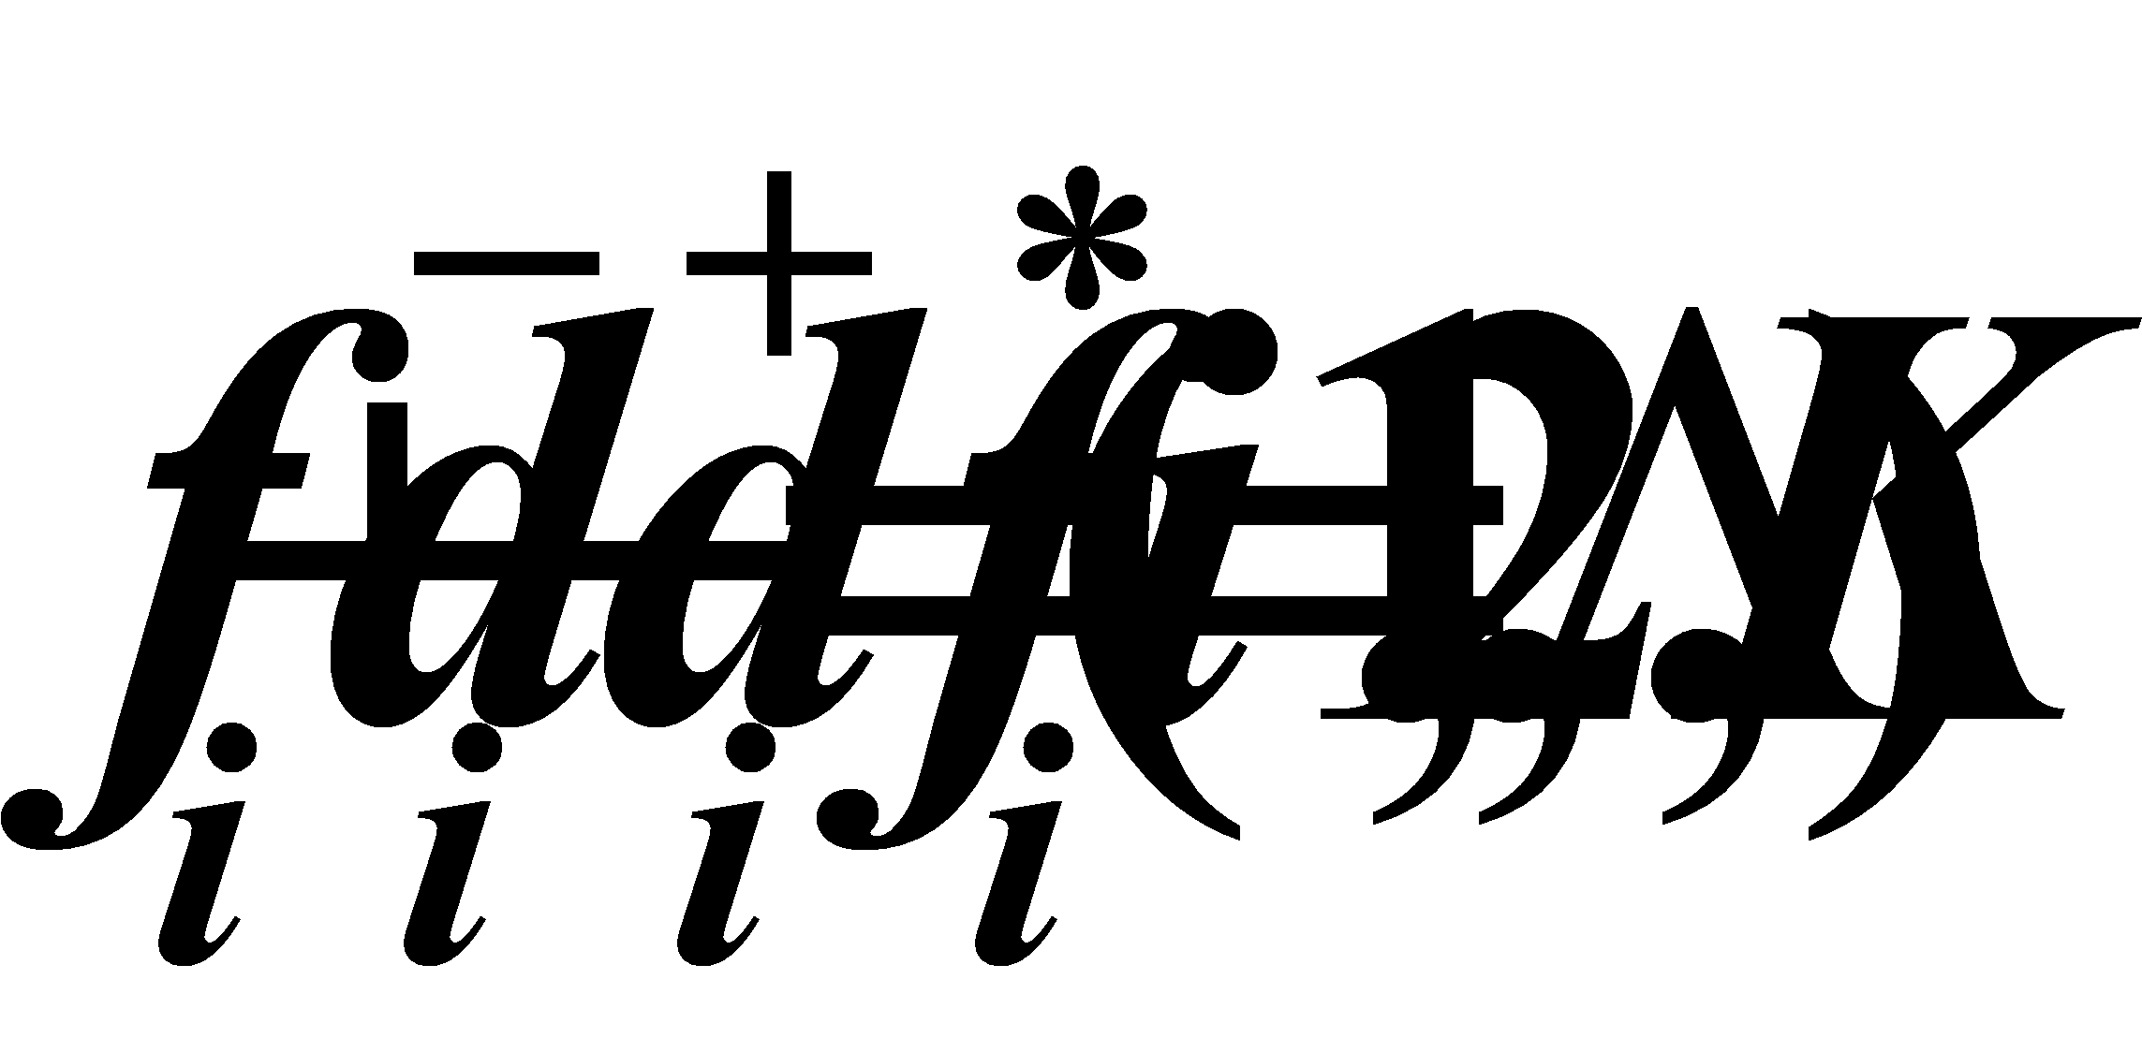
式中：
d_{i}⁺ 和 d_{i}－分别表示与 f_{i} 相应的与f_{i}* 相比的目标超过值和不足值，即正、负偏差变量；
p_{l}表示第l个优先级；
ω_{lk}⁺、ω_{lk}⁻表示在同一优先级 p_{l} 中，不同目标的正、负偏差变量的权系数。

Slide 22
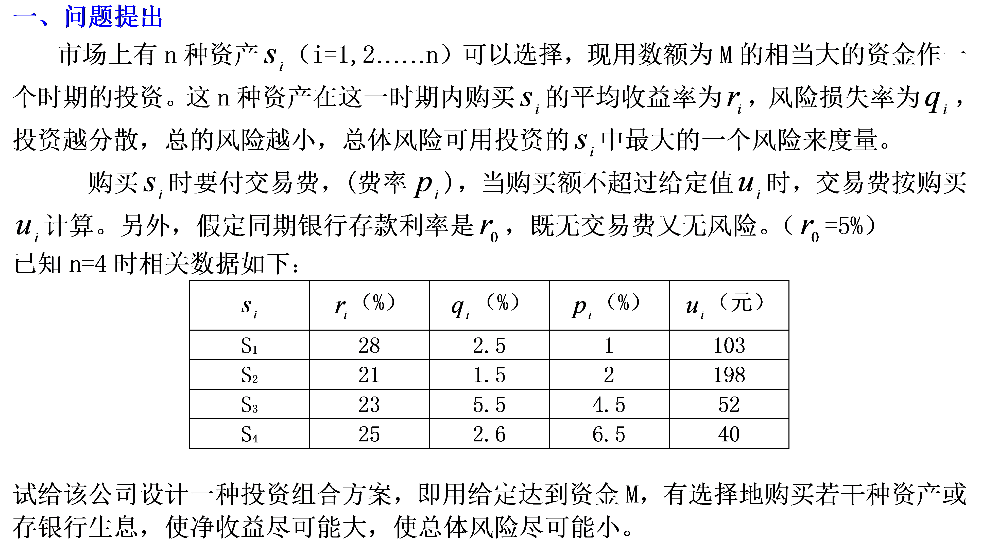
投资的收益和风险

Slide 23
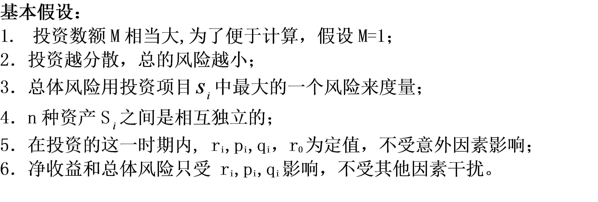
二、基本假设和符号规定

Slide 24
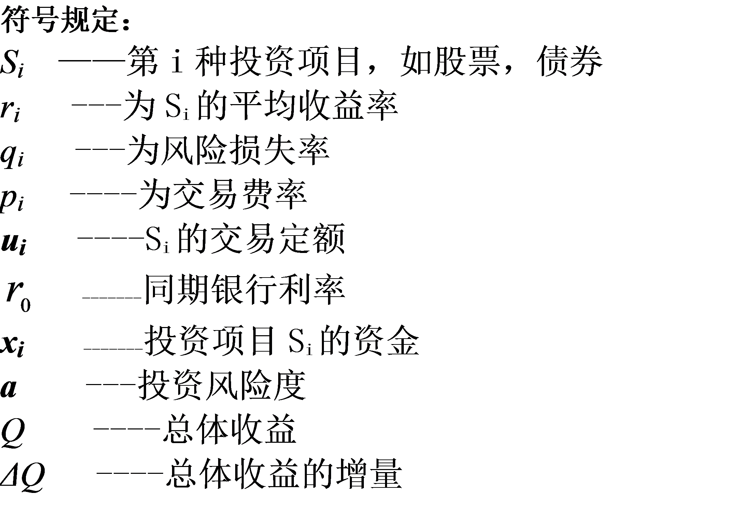
二、基本假设和符号规定

Slide 25
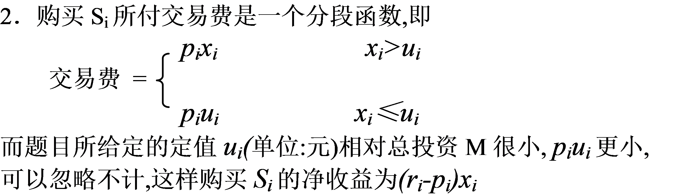
三、模型的建立与分析
1.总体风险用所投资的S_{i}中最大的一个风险来衡量,即
max{ q_{i}x_{i}|i=1，2,…n}

Slide 26
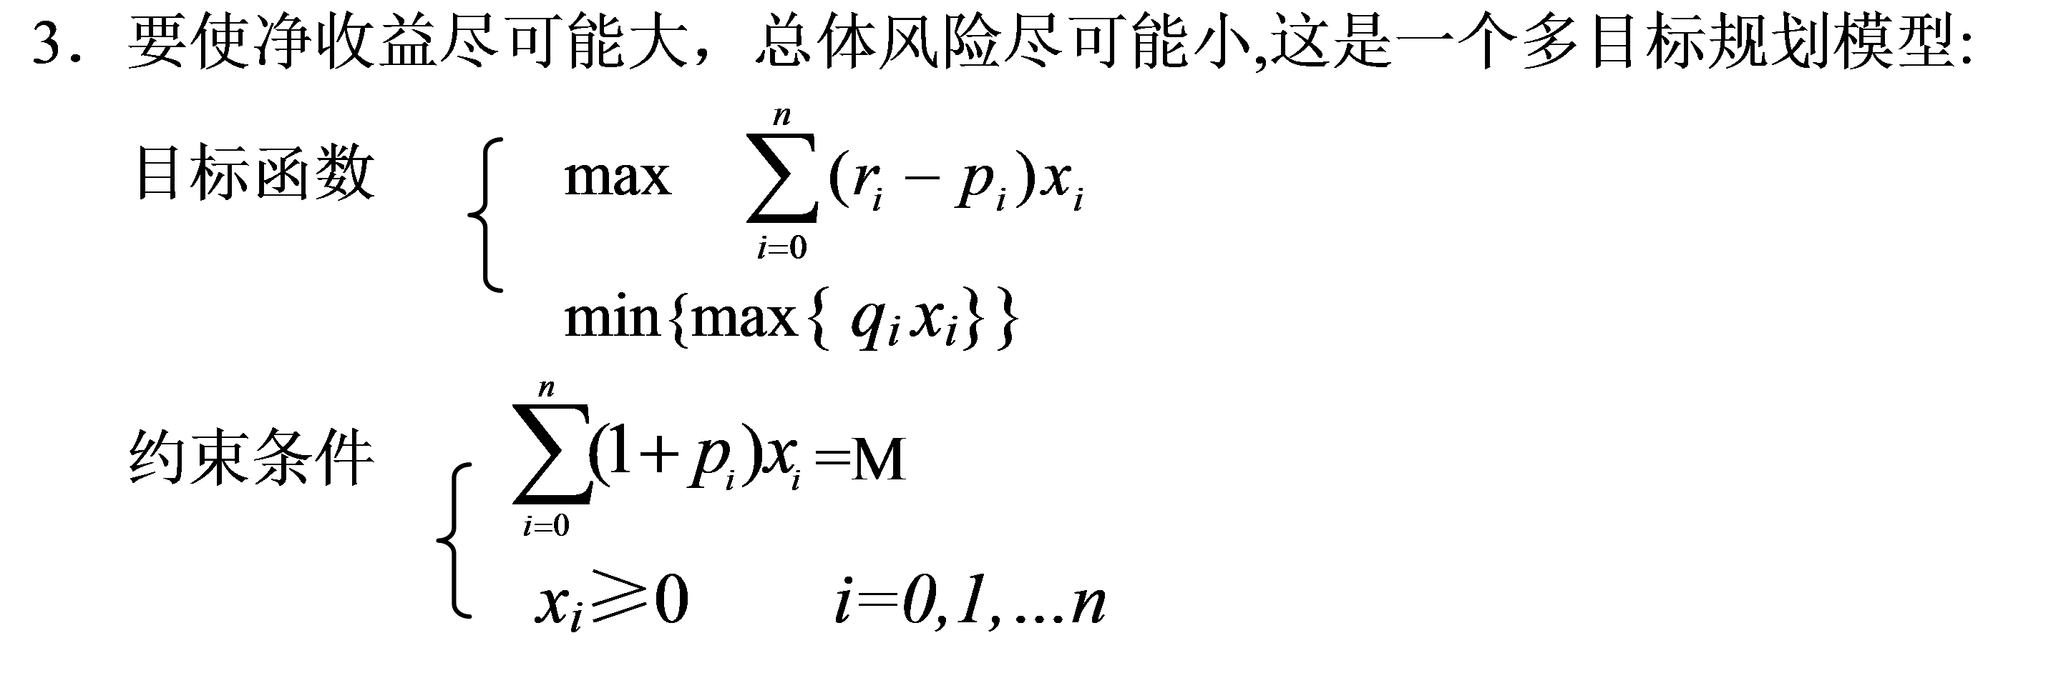
三、模型的建立与分析

Slide 27
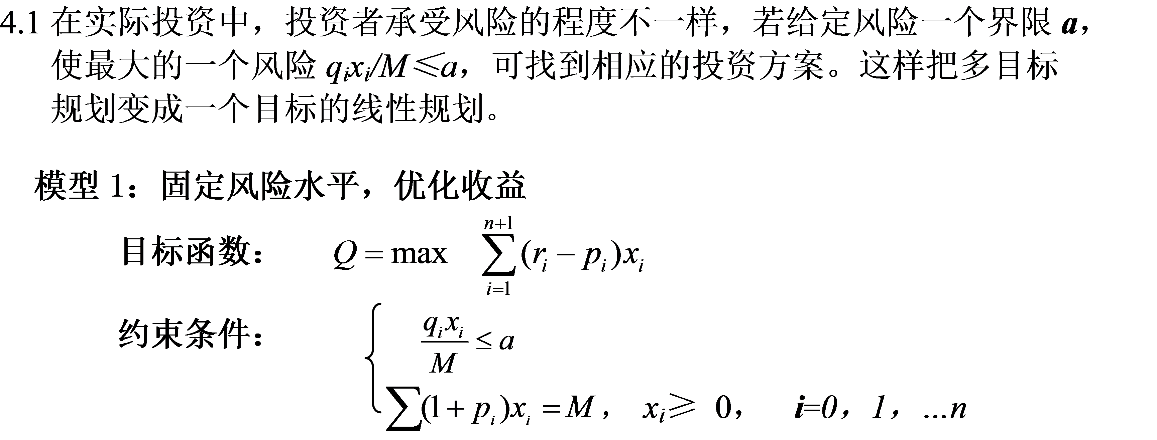
4. 模型简化：

Slide 28
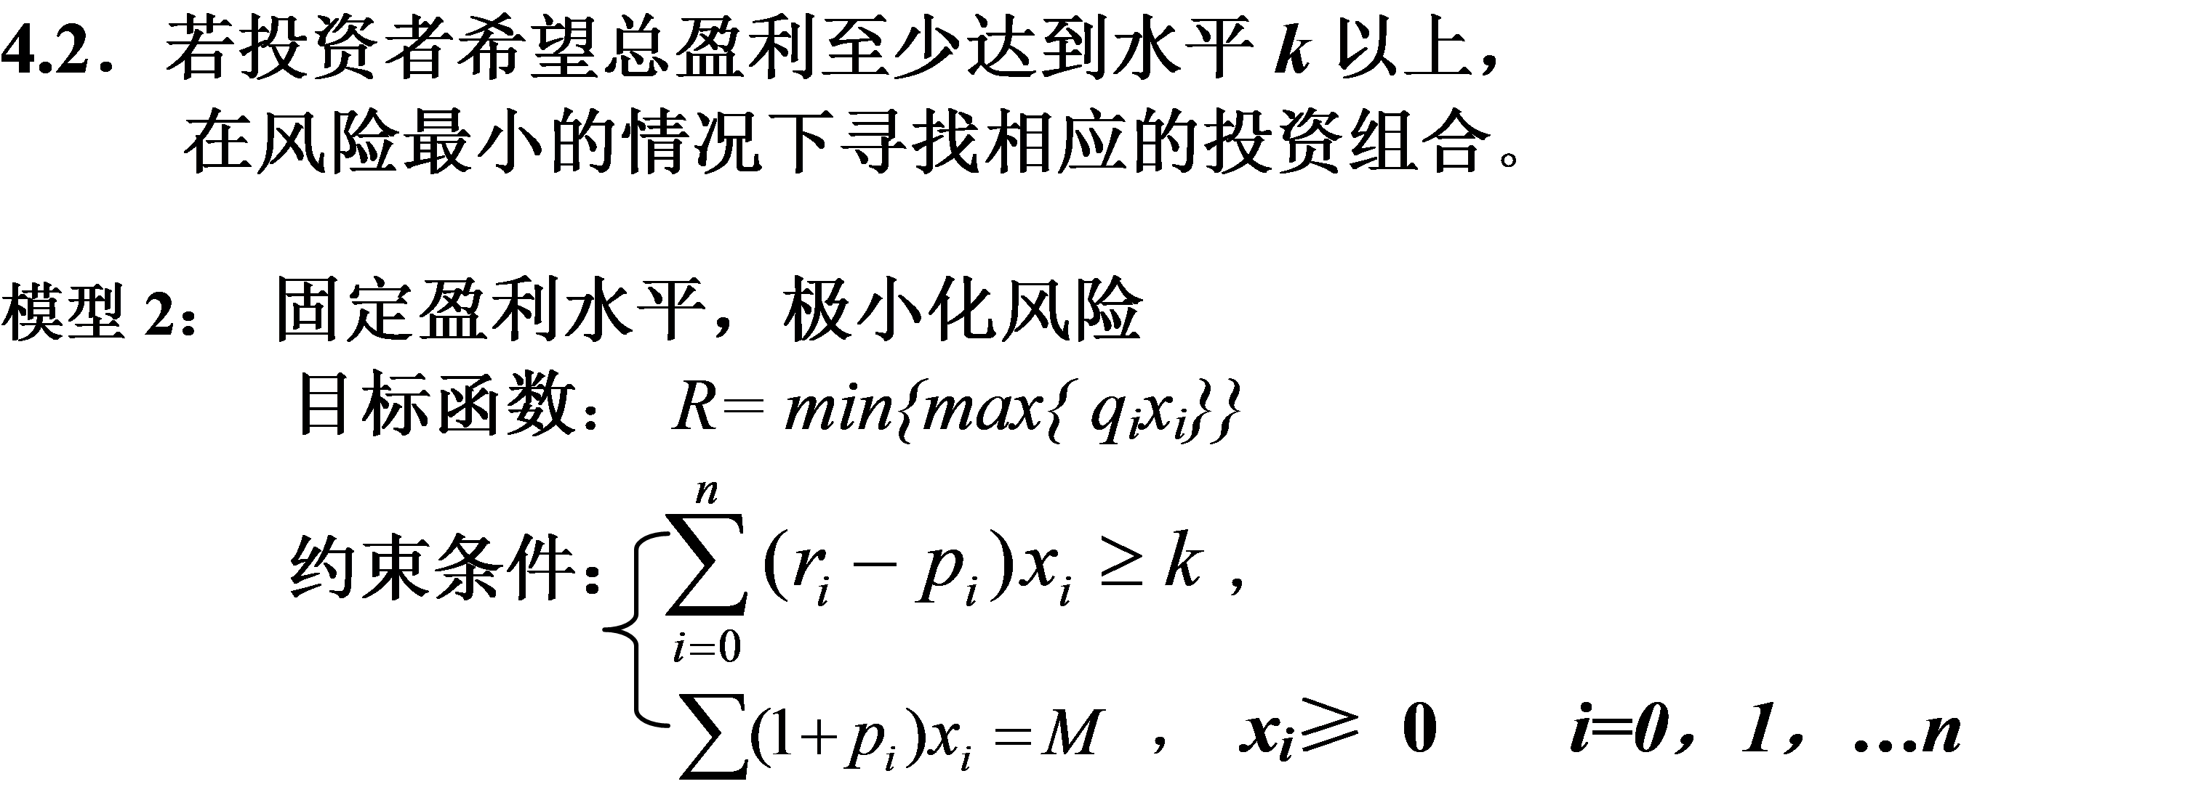

Slide 29
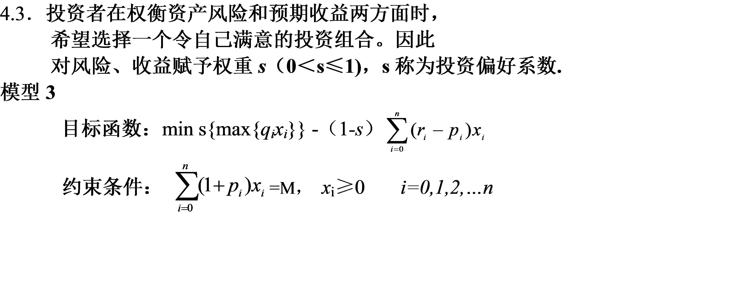

Slide 30
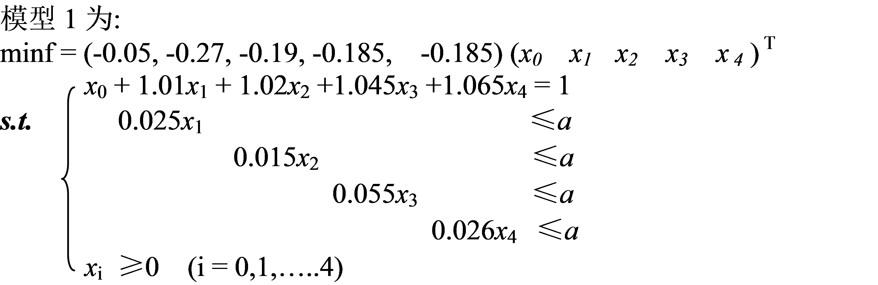
四、模型1的求解
由于a是任意给定的风险度，到底怎样给定没有一个准则，不同的投资者有不同的风险度。我们从a=0开始，以步长△a=0.001进行循环搜索，编制程序如下：

Slide 31
a=0;
while(1.1-a)>1
c=[-0.05 -0.27 -0.19 -0.185 -0.185];
Aeq=[1 1.01 1.02 1.045 1.065]; beq=[1];
A=[0 0.025 0 0 0;0 0 0.015 0 0;0 0 0 0.055 0;0 0 0 0 0.026];
b=[a;a;a;a];
vlb=[0,0,0,0,0];vub=[];
[x,val]=linprog(c,A,b,Aeq,beq,vlb,vub);
a
x=x'
Q=-val
plot(a,Q,'.')，axis([0 0.1 0 0.5])，hold on
a=a+0.001;
end
xlabel('a'),ylabel('Q')
To Matlab（xxgh5）

Slide 32
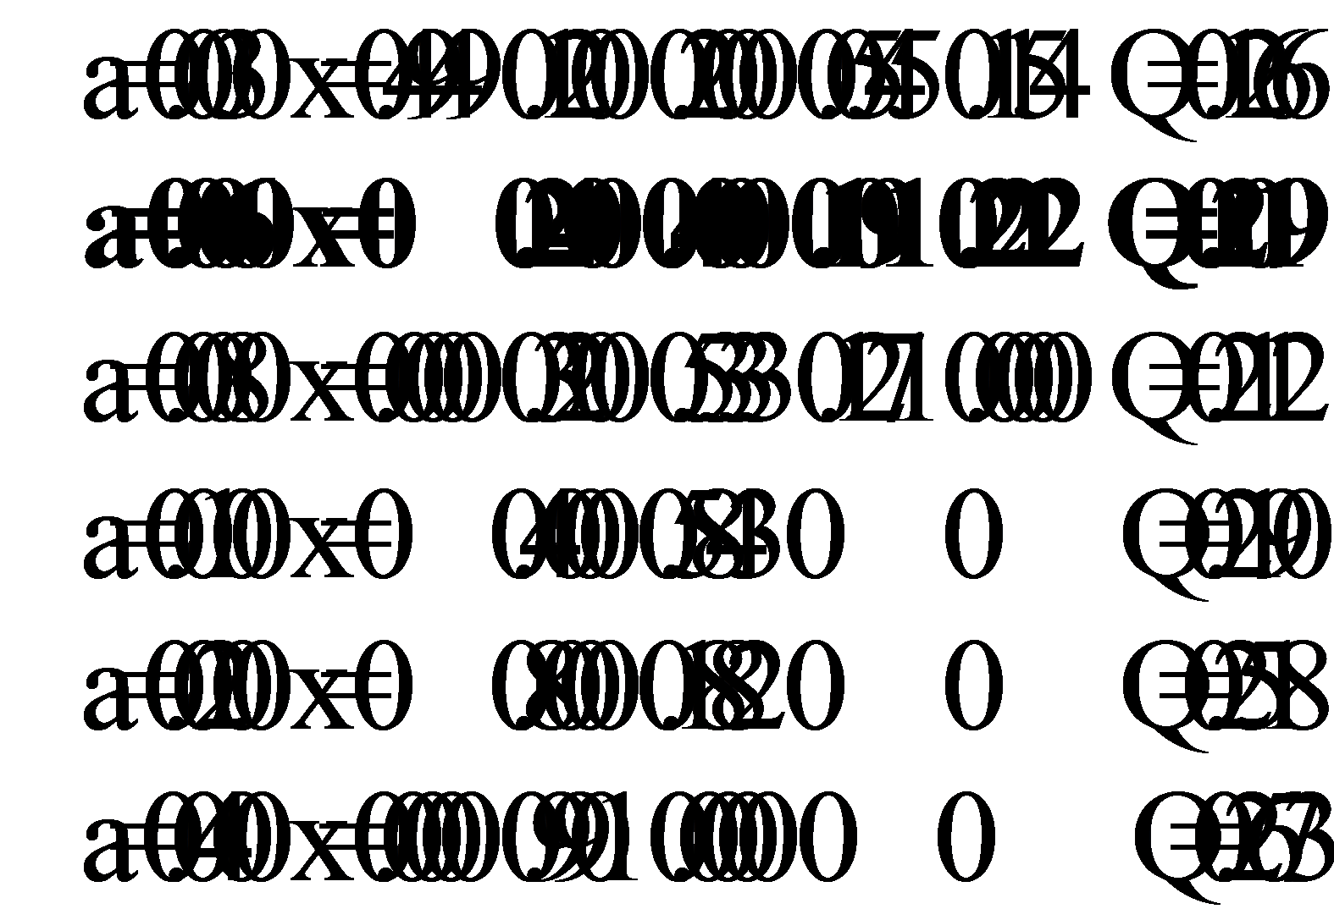
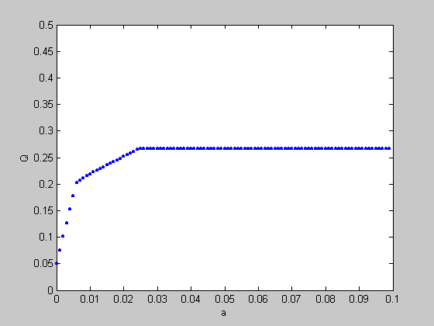
计算结果：

Slide 33
五、 结果分析
1.风险大，收益也大。
2.当投资越分散时，投资者承担的风险越小，这与题意一致。 即:冒险的投资者会出现集中投资的情况，保守的投资者则尽量分散投资。
3.曲线上的任一点都表示该风险水平的最大可能收益和该收益要求的最小风险。对于不同风险的承受能力，选择该风险水平下的最优投资组合。

Slide 34
4.在a=0.006 附近有一个转折点，在这一点左边，风险增加很少时，利润增长很快。在这一点右边，风险增加很大时，利润增长很缓慢，所以对于风险和收益没有特殊偏好的投资者来说，应该选择曲线的拐点作为最优投资组合，大约是a*=0.6%，Q*=20% ，所对应投资方案为:
风险度 收益 x₀ x₁ x₂ x₃ x₄
0.0060 0.2019 0 0.2400 0.4000 0.1091 0.2212
返 回

Slide 35
3rew
演讲完毕，谢谢听讲!
再见，see you again

